Slide 1
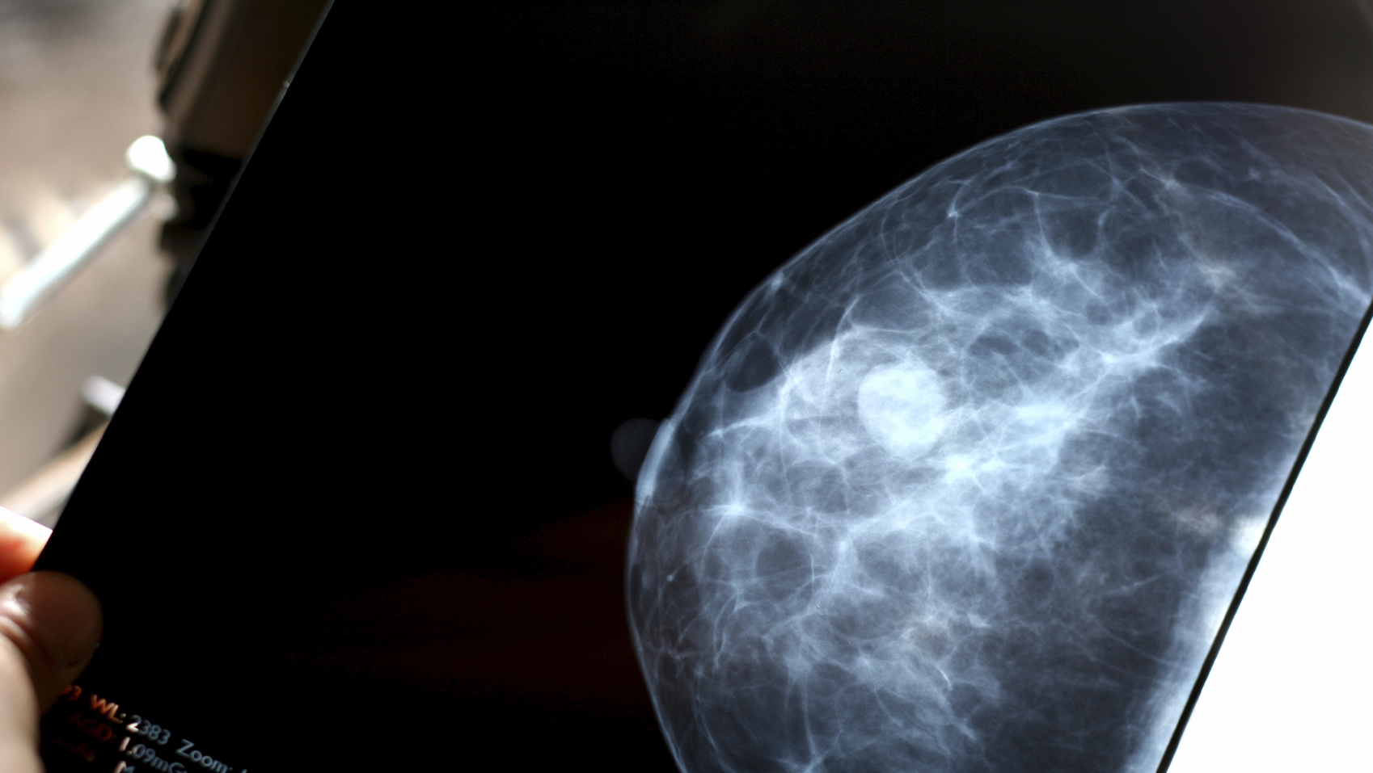
Early Breast Cancer in 2023
Present and Future
Dr. Sandy Sehdev, Medical Oncology, The Ottawa Hospital Cancer Centre

Slide 3
OBJECTIVES
Inform: Background, scope
Review: Current and new approaches
Discuss: Future trends
Notes:
PAGE COUVERTURE (option 1) ÉBAUCHE (DOCUMENT NON FINALISÉ) À lire avant d’utiliser le gabarit
NOTE : Les éléments du gabarit suivants ne peuvent être modifiés : • Entête organisationnelle grenat (Université d’Ottawa | University of Ottawa) • Pied de page organisationnel comprenant la bande grise et grenat ainsi que le logo, à l’exception de l’adresse Web qui peut être modifiée en suivant les étapes suivantes : dans le document PowerPoint, cliquez sur l’onglet View, puis sélectionnez Slide Master. Sur le menu d’affichage (à gauche), sélectionnez la troisième diapositive et inscrivez la nouvelle adresse sur celle-ci.
COVER PAGE (option 1)
DRAFT ONLY (FILE NOT FINAL) Read before using template
NOTE: The following elements of the template should remain untouched and cannot be modified:
• Corporate (Université d'Ottawa | University of Ottawa) garnet header
• Corporate uOttawa footer including the grey/garnet stripe and logo, with the exception of the URL which can be customized to a specific URL by following these simple steps: On the PowerPoint View tab, in the Master Views group, select Slide Master. Select the third slide on the left side panel, and type in the desired URL on the slide.

Slide 4
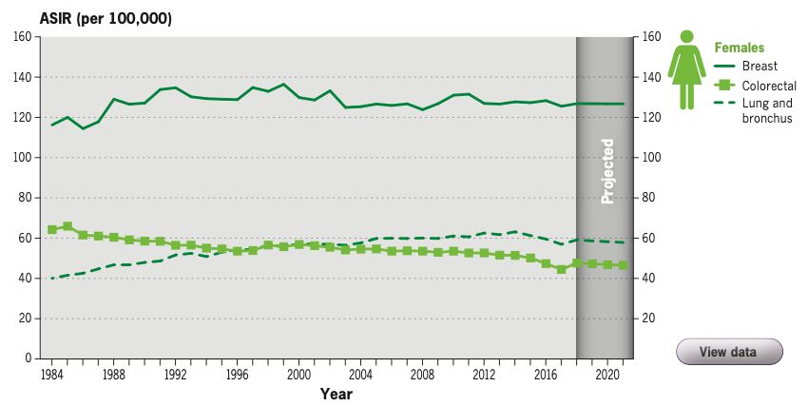
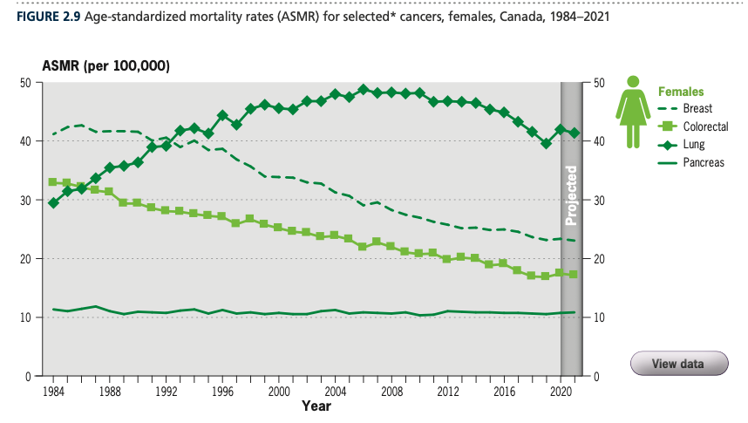
Scope of the Problem
Statistics Canada 2021
Notes:
PAGE INTÉRIEURE ÉBAUCHE (DOCUMENT NON FINALISÉ) À lire avant d’utiliser le gabarit
NOTE : Les éléments du gabarit suivants ne peuvent être modifiés : • Entête organisationnelle grenat (Université d’Ottawa | University of Ottawa) • Pied de page organisationnel comprenant la bande grise et grenat ainsi que le logo, à l’exception de l’adresse Web qui peut être modifiée en suivant les étapes suivantes : dans le document PowerPoint, cliquez sur l’onglet View, puis sélectionnez Slide Master. Sur le menu d’affichage (à gauche), sélectionnez la troisième diapositive et inscrivez la nouvelle adresse sur celle-ci.
INSIDE PAGE
DRAFT ONLY (FILE NOT FINAL) Read before using template
NOTE: The following elements of the template should remain untouched and cannot be modified:
• Corporate (Université d'Ottawa | University of Ottawa) garnet header
• Corporate uOttawa footer including the grey/garnet stripe and logo, with the exception of the URL which can be customized to a specific URL by following these simple steps: On the PowerPoint View tab, in the Master Views group, select Slide Master. Select the third slide on the left side panel, and type in the desired URL on the slide.

Slide 5
Breast Cancers
Statistics Canada 2022
Notes:
PAGE INTÉRIEURE ÉBAUCHE (DOCUMENT NON FINALISÉ) À lire avant d’utiliser le gabarit
NOTE : Les éléments du gabarit suivants ne peuvent être modifiés : • Entête organisationnelle grenat (Université d’Ottawa | University of Ottawa) • Pied de page organisationnel comprenant la bande grise et grenat ainsi que le logo, à l’exception de l’adresse Web qui peut être modifiée en suivant les étapes suivantes : dans le document PowerPoint, cliquez sur l’onglet View, puis sélectionnez Slide Master. Sur le menu d’affichage (à gauche), sélectionnez la troisième diapositive et inscrivez la nouvelle adresse sur celle-ci.
INSIDE PAGE
DRAFT ONLY (FILE NOT FINAL) Read before using template
NOTE: The following elements of the template should remain untouched and cannot be modified:
• Corporate (Université d'Ottawa | University of Ottawa) garnet header
• Corporate uOttawa footer including the grey/garnet stripe and logo, with the exception of the URL which can be customized to a specific URL by following these simple steps: On the PowerPoint View tab, in the Master Views group, select Slide Master. Select the third slide on the left side panel, and type in the desired URL on the slide.

Slide 6
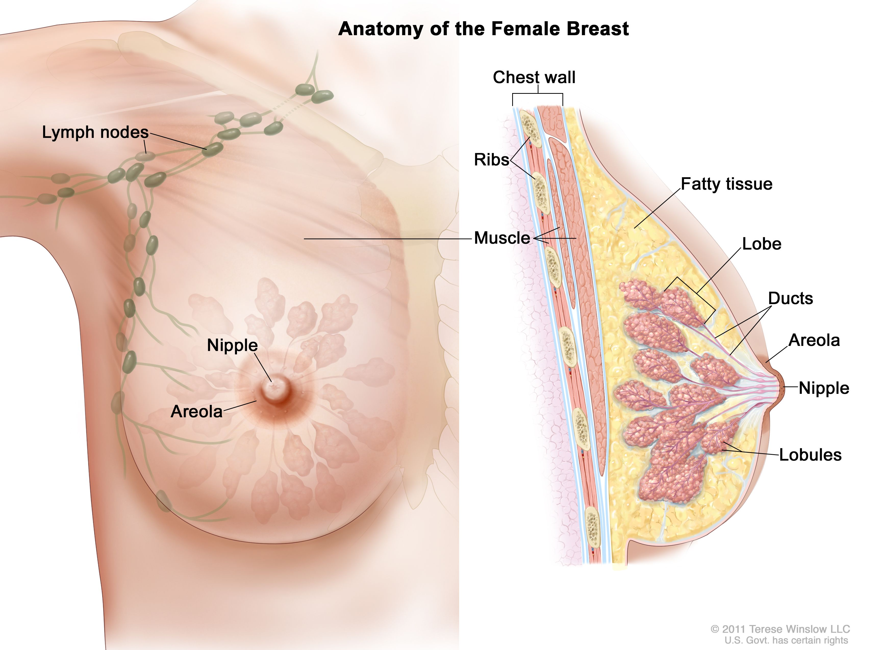
Breast Cancers
Site of origin: invasive cancer
Ductal
Lobular
“Pre cancerous”
Carcinoma in situ (DCIS, LCIS)
Rarer:
Adenoid cystic
Phyllodes
Metaplastic…
Statistics Canada 2021
Notes:
PAGE INTÉRIEURE ÉBAUCHE (DOCUMENT NON FINALISÉ) À lire avant d’utiliser le gabarit
NOTE : Les éléments du gabarit suivants ne peuvent être modifiés : • Entête organisationnelle grenat (Université d’Ottawa | University of Ottawa) • Pied de page organisationnel comprenant la bande grise et grenat ainsi que le logo, à l’exception de l’adresse Web qui peut être modifiée en suivant les étapes suivantes : dans le document PowerPoint, cliquez sur l’onglet View, puis sélectionnez Slide Master. Sur le menu d’affichage (à gauche), sélectionnez la troisième diapositive et inscrivez la nouvelle adresse sur celle-ci.
INSIDE PAGE
DRAFT ONLY (FILE NOT FINAL) Read before using template
NOTE: The following elements of the template should remain untouched and cannot be modified:
• Corporate (Université d'Ottawa | University of Ottawa) garnet header
• Corporate uOttawa footer including the grey/garnet stripe and logo, with the exception of the URL which can be customized to a specific URL by following these simple steps: On the PowerPoint View tab, in the Master Views group, select Slide Master. Select the third slide on the left side panel, and type in the desired URL on the slide.

Slide 7
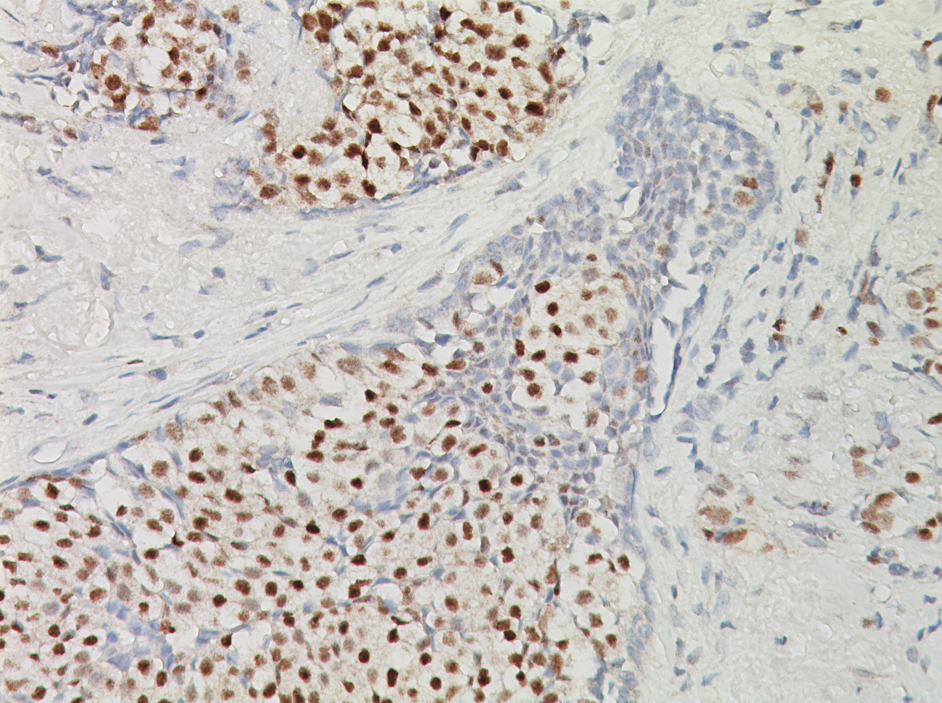
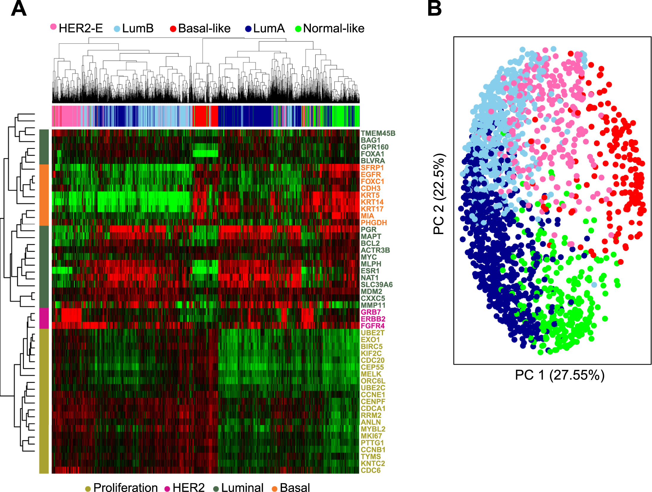
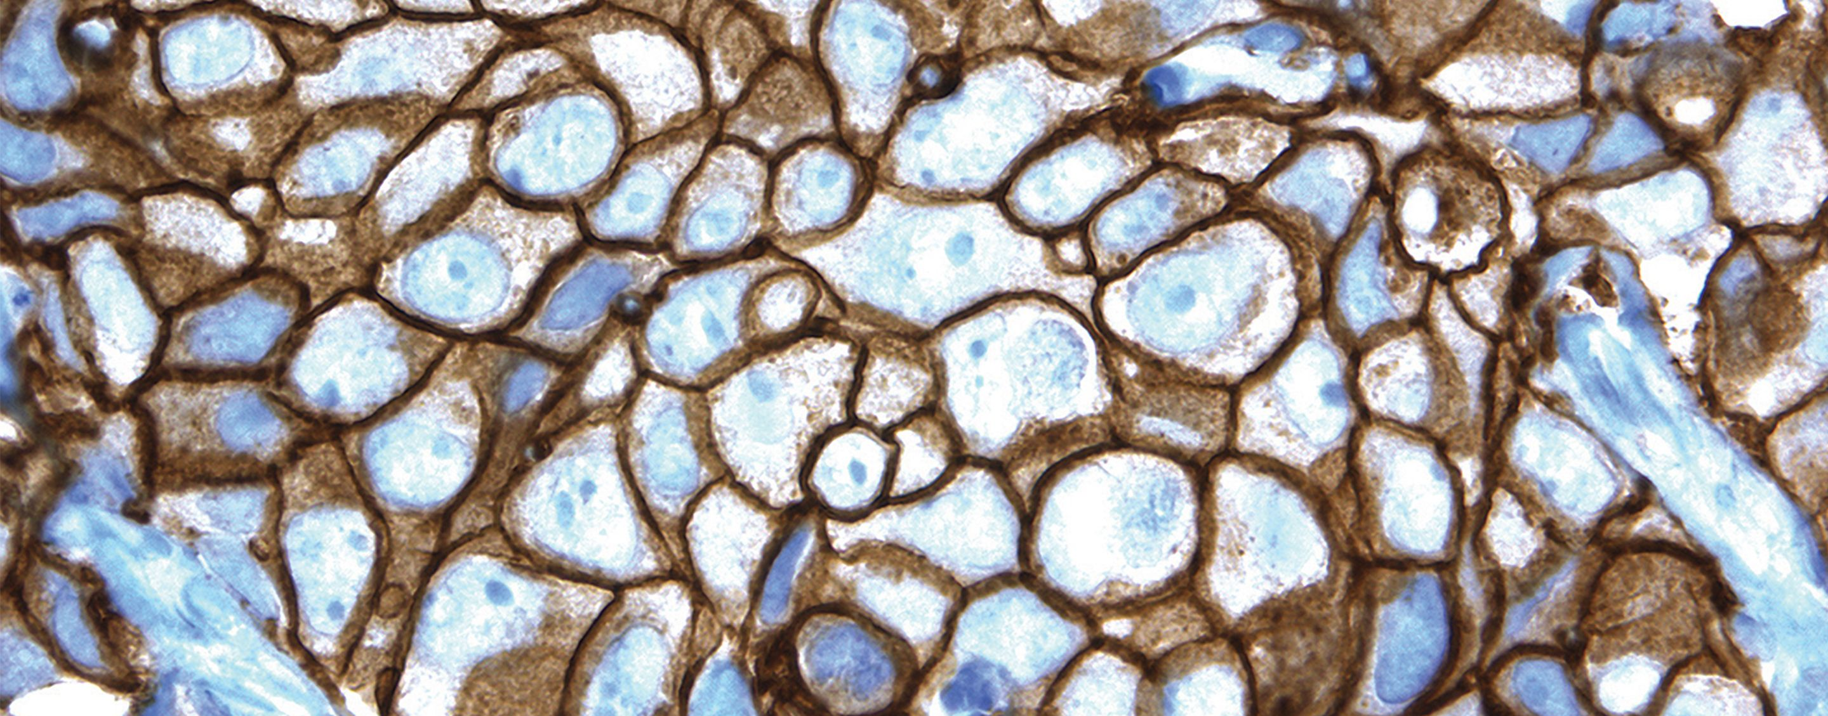
Invasive Breast Cancers
ER
Her2
Statistics Canada 2021
Notes:
PAGE INTÉRIEURE ÉBAUCHE (DOCUMENT NON FINALISÉ) À lire avant d’utiliser le gabarit
NOTE : Les éléments du gabarit suivants ne peuvent être modifiés : • Entête organisationnelle grenat (Université d’Ottawa | University of Ottawa) • Pied de page organisationnel comprenant la bande grise et grenat ainsi que le logo, à l’exception de l’adresse Web qui peut être modifiée en suivant les étapes suivantes : dans le document PowerPoint, cliquez sur l’onglet View, puis sélectionnez Slide Master. Sur le menu d’affichage (à gauche), sélectionnez la troisième diapositive et inscrivez la nouvelle adresse sur celle-ci.
INSIDE PAGE
DRAFT ONLY (FILE NOT FINAL) Read before using template
NOTE: The following elements of the template should remain untouched and cannot be modified:
• Corporate (Université d'Ottawa | University of Ottawa) garnet header
• Corporate uOttawa footer including the grey/garnet stripe and logo, with the exception of the URL which can be customized to a specific URL by following these simple steps: On the PowerPoint View tab, in the Master Views group, select Slide Master. Select the third slide on the left side panel, and type in the desired URL on the slide.

Slide 8
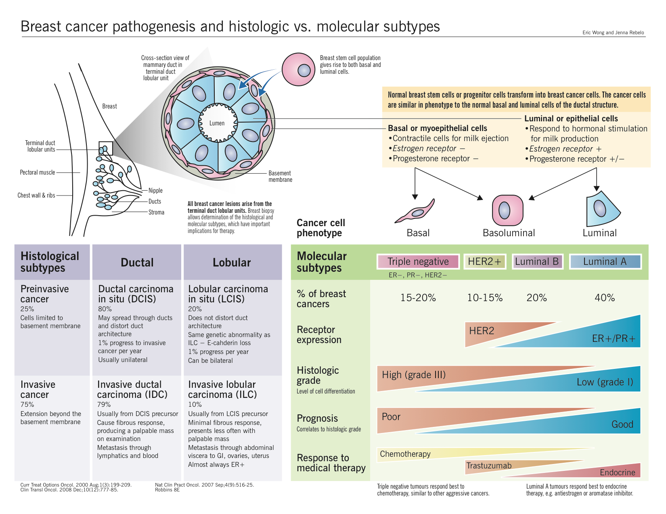

Slide 9
Hormone Receptor Positive: ER and/or PR +
Her2 +: “3+” positive on testing or “FISH+”
Triple negative: ER/PR/Her2 all negative
New: Her2 “low” (1+ or 2+)
Caveats: defined by standard testing

Slide 10
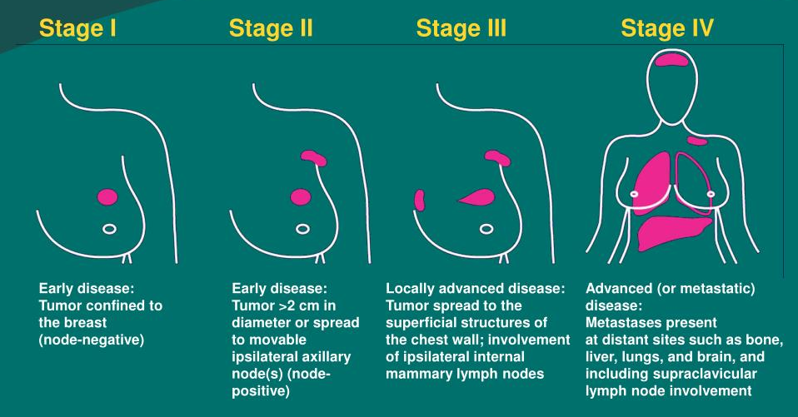
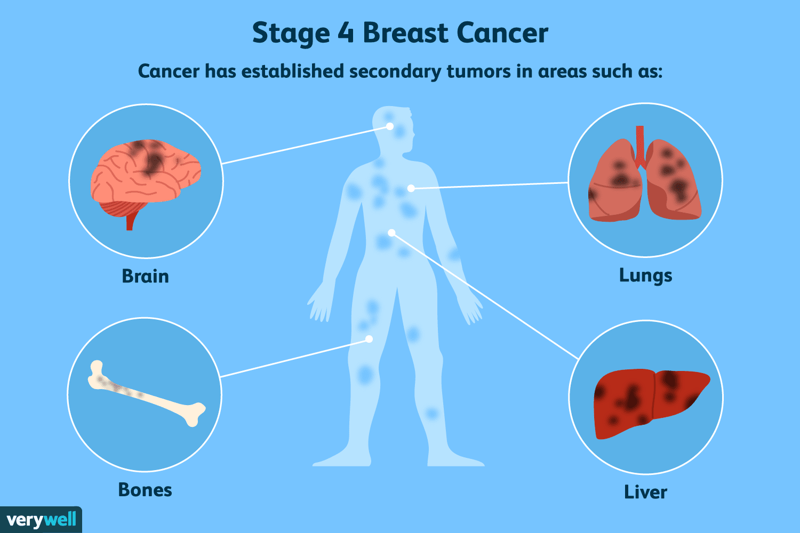
Stages
Can be confusing
AJCC7: Anatomic Stage — based on TNM (tumour, nodes, mets)
AJCC8: Pathologic Stage — since 2017, adjusts for biology
T: tumour size ( ≤ 2cm, 2-5cm, > 5cm)
N: nodes (0, 1-3, 4 or more)
M: distant spread
www.cancer.gov
Notes:
PAGE INTÉRIEURE ÉBAUCHE (DOCUMENT NON FINALISÉ) À lire avant d’utiliser le gabarit
NOTE : Les éléments du gabarit suivants ne peuvent être modifiés : • Entête organisationnelle grenat (Université d’Ottawa | University of Ottawa) • Pied de page organisationnel comprenant la bande grise et grenat ainsi que le logo, à l’exception de l’adresse Web qui peut être modifiée en suivant les étapes suivantes : dans le document PowerPoint, cliquez sur l’onglet View, puis sélectionnez Slide Master. Sur le menu d’affichage (à gauche), sélectionnez la troisième diapositive et inscrivez la nouvelle adresse sur celle-ci.
INSIDE PAGE
DRAFT ONLY (FILE NOT FINAL) Read before using template
NOTE: The following elements of the template should remain untouched and cannot be modified:
• Corporate (Université d'Ottawa | University of Ottawa) garnet header
• Corporate uOttawa footer including the grey/garnet stripe and logo, with the exception of the URL which can be customized to a specific URL by following these simple steps: On the PowerPoint View tab, in the Master Views group, select Slide Master. Select the third slide on the left side panel, and type in the desired URL on the slide.

Slide 11
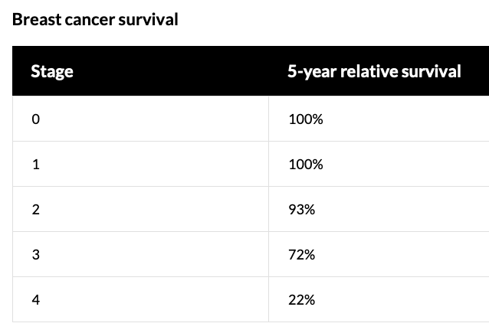
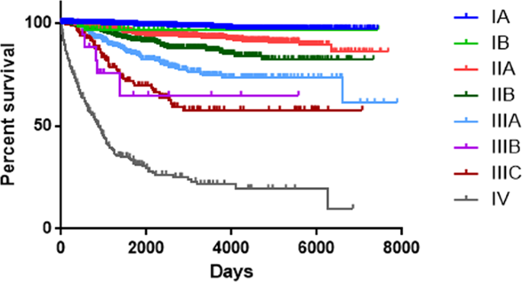
Stages
EARLY BR CA
Notes:
PAGE INTÉRIEURE ÉBAUCHE (DOCUMENT NON FINALISÉ) À lire avant d’utiliser le gabarit
NOTE : Les éléments du gabarit suivants ne peuvent être modifiés : • Entête organisationnelle grenat (Université d’Ottawa | University of Ottawa) • Pied de page organisationnel comprenant la bande grise et grenat ainsi que le logo, à l’exception de l’adresse Web qui peut être modifiée en suivant les étapes suivantes : dans le document PowerPoint, cliquez sur l’onglet View, puis sélectionnez Slide Master. Sur le menu d’affichage (à gauche), sélectionnez la troisième diapositive et inscrivez la nouvelle adresse sur celle-ci.
INSIDE PAGE
DRAFT ONLY (FILE NOT FINAL) Read before using template
NOTE: The following elements of the template should remain untouched and cannot be modified:
• Corporate (Université d'Ottawa | University of Ottawa) garnet header
• Corporate uOttawa footer including the grey/garnet stripe and logo, with the exception of the URL which can be customized to a specific URL by following these simple steps: On the PowerPoint View tab, in the Master Views group, select Slide Master. Select the third slide on the left side panel, and type in the desired URL on the slide.

Slide 12
Late Recurrences
Notes:
PAGE INTÉRIEURE ÉBAUCHE (DOCUMENT NON FINALISÉ) À lire avant d’utiliser le gabarit
NOTE : Les éléments du gabarit suivants ne peuvent être modifiés : • Entête organisationnelle grenat (Université d’Ottawa | University of Ottawa) • Pied de page organisationnel comprenant la bande grise et grenat ainsi que le logo, à l’exception de l’adresse Web qui peut être modifiée en suivant les étapes suivantes : dans le document PowerPoint, cliquez sur l’onglet View, puis sélectionnez Slide Master. Sur le menu d’affichage (à gauche), sélectionnez la troisième diapositive et inscrivez la nouvelle adresse sur celle-ci.
INSIDE PAGE
DRAFT ONLY (FILE NOT FINAL) Read before using template
NOTE: The following elements of the template should remain untouched and cannot be modified:
• Corporate (Université d'Ottawa | University of Ottawa) garnet header
• Corporate uOttawa footer including the grey/garnet stripe and logo, with the exception of the URL which can be customized to a specific URL by following these simple steps: On the PowerPoint View tab, in the Master Views group, select Slide Master. Select the third slide on the left side panel, and type in the desired URL on the slide.

Slide 13
Early Breast Cancer Goals
Prevent recurrent spread to other organs
save lives
ADJUVANT RX: Preventive treatments
cancer free as far as we can tell
we know there is a significant risk of sleeper cells elsewhere
medications can kill rogue cells before they can grow back
NEOADJUVANT RX:
Treatments before surgery
Notes:
PAGE INTÉRIEURE ÉBAUCHE (DOCUMENT NON FINALISÉ) À lire avant d’utiliser le gabarit
NOTE : Les éléments du gabarit suivants ne peuvent être modifiés : • Entête organisationnelle grenat (Université d’Ottawa | University of Ottawa) • Pied de page organisationnel comprenant la bande grise et grenat ainsi que le logo, à l’exception de l’adresse Web qui peut être modifiée en suivant les étapes suivantes : dans le document PowerPoint, cliquez sur l’onglet View, puis sélectionnez Slide Master. Sur le menu d’affichage (à gauche), sélectionnez la troisième diapositive et inscrivez la nouvelle adresse sur celle-ci.
INSIDE PAGE
DRAFT ONLY (FILE NOT FINAL) Read before using template
NOTE: The following elements of the template should remain untouched and cannot be modified:
• Corporate (Université d'Ottawa | University of Ottawa) garnet header
• Corporate uOttawa footer including the grey/garnet stripe and logo, with the exception of the URL which can be customized to a specific URL by following these simple steps: On the PowerPoint View tab, in the Master Views group, select Slide Master. Select the third slide on the left side panel, and type in the desired URL on the slide.

Slide 14
Advancements
Early detection: screening
Adjuvant treatments (by the bucket)
Radiation dosing/schedules
Notes:
PAGE COUVERTURE (option 1) ÉBAUCHE (DOCUMENT NON FINALISÉ) À lire avant d’utiliser le gabarit
NOTE : Les éléments du gabarit suivants ne peuvent être modifiés : • Entête organisationnelle grenat (Université d’Ottawa | University of Ottawa) • Pied de page organisationnel comprenant la bande grise et grenat ainsi que le logo, à l’exception de l’adresse Web qui peut être modifiée en suivant les étapes suivantes : dans le document PowerPoint, cliquez sur l’onglet View, puis sélectionnez Slide Master. Sur le menu d’affichage (à gauche), sélectionnez la troisième diapositive et inscrivez la nouvelle adresse sur celle-ci.
COVER PAGE (option 1)
DRAFT ONLY (FILE NOT FINAL) Read before using template
NOTE: The following elements of the template should remain untouched and cannot be modified:
• Corporate (Université d'Ottawa | University of Ottawa) garnet header
• Corporate uOttawa footer including the grey/garnet stripe and logo, with the exception of the URL which can be customized to a specific URL by following these simple steps: On the PowerPoint View tab, in the Master Views group, select Slide Master. Select the third slide on the left side panel, and type in the desired URL on the slide.

Slide 15
Advancements
Early detection: screening
Adjuvant treatments (by the bucket)
Radiation dosing/schedules
Notes:
PAGE COUVERTURE (option 1) ÉBAUCHE (DOCUMENT NON FINALISÉ) À lire avant d’utiliser le gabarit
NOTE : Les éléments du gabarit suivants ne peuvent être modifiés : • Entête organisationnelle grenat (Université d’Ottawa | University of Ottawa) • Pied de page organisationnel comprenant la bande grise et grenat ainsi que le logo, à l’exception de l’adresse Web qui peut être modifiée en suivant les étapes suivantes : dans le document PowerPoint, cliquez sur l’onglet View, puis sélectionnez Slide Master. Sur le menu d’affichage (à gauche), sélectionnez la troisième diapositive et inscrivez la nouvelle adresse sur celle-ci.
COVER PAGE (option 1)
DRAFT ONLY (FILE NOT FINAL) Read before using template
NOTE: The following elements of the template should remain untouched and cannot be modified:
• Corporate (Université d'Ottawa | University of Ottawa) garnet header
• Corporate uOttawa footer including the grey/garnet stripe and logo, with the exception of the URL which can be customized to a specific URL by following these simple steps: On the PowerPoint View tab, in the Master Views group, select Slide Master. Select the third slide on the left side panel, and type in the desired URL on the slide.

Slide 16
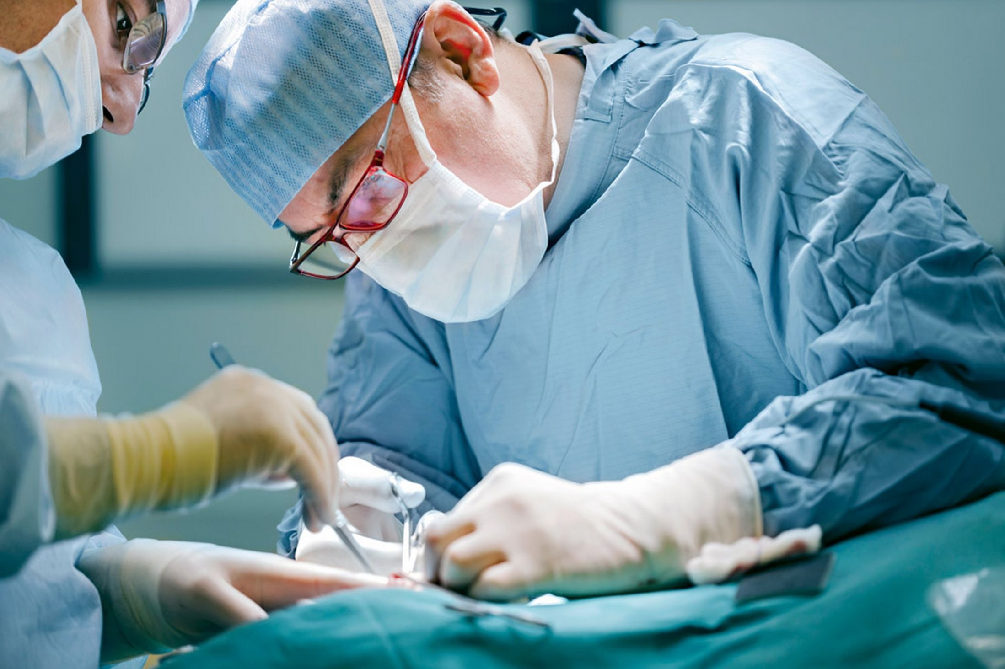
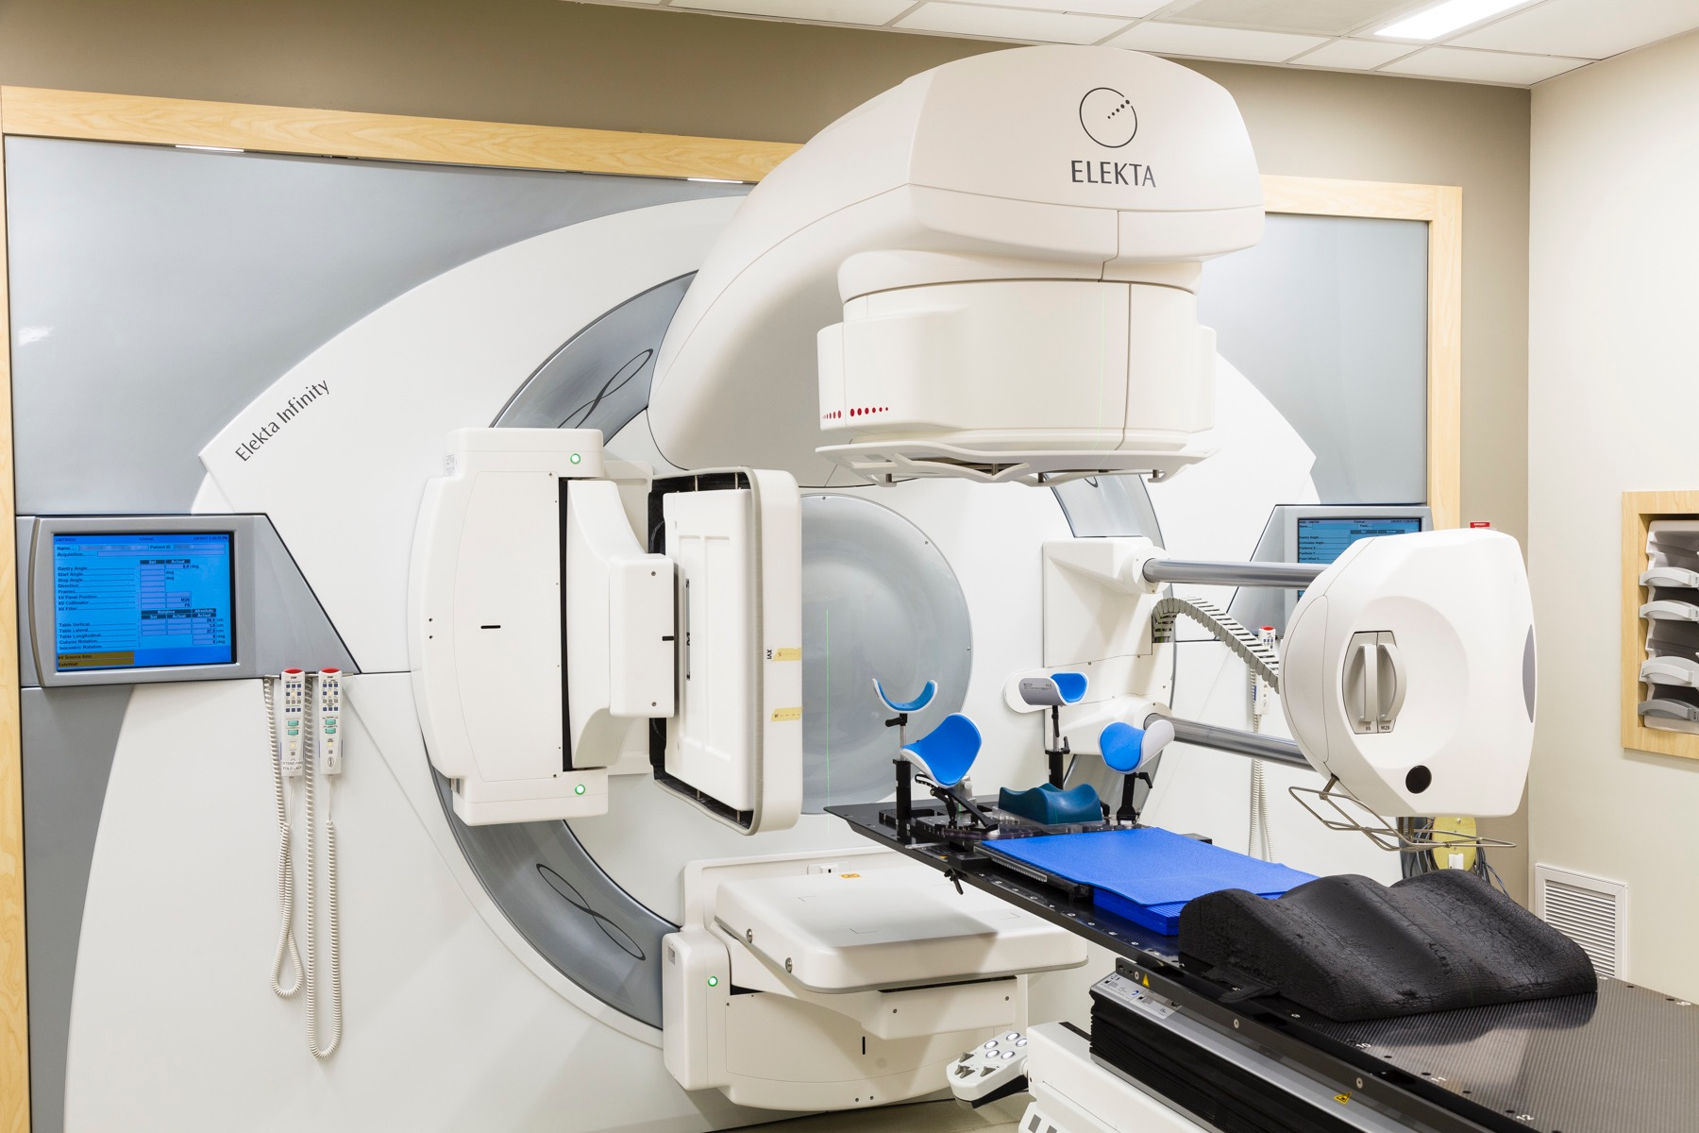
Approaches
Surgery
Radiation
Systemic Rx
ImmunoRx
Radiation
Systemic Rx
Curative
Nodal
Prevent local or
regional relapse
Chemotherapy
Hormonal Rx
Targeted Therapy
Triple negative CA
Notes:
PAGE COUVERTURE (option 1) ÉBAUCHE (DOCUMENT NON FINALISÉ) À lire avant d’utiliser le gabarit
NOTE : Les éléments du gabarit suivants ne peuvent être modifiés : • Entête organisationnelle grenat (Université d’Ottawa | University of Ottawa) • Pied de page organisationnel comprenant la bande grise et grenat ainsi que le logo, à l’exception de l’adresse Web qui peut être modifiée en suivant les étapes suivantes : dans le document PowerPoint, cliquez sur l’onglet View, puis sélectionnez Slide Master. Sur le menu d’affichage (à gauche), sélectionnez la troisième diapositive et inscrivez la nouvelle adresse sur celle-ci.
COVER PAGE (option 1)
DRAFT ONLY (FILE NOT FINAL) Read before using template
NOTE: The following elements of the template should remain untouched and cannot be modified:
• Corporate (Université d'Ottawa | University of Ottawa) garnet header
• Corporate uOttawa footer including the grey/garnet stripe and logo, with the exception of the URL which can be customized to a specific URL by following these simple steps: On the PowerPoint View tab, in the Master Views group, select Slide Master. Select the third slide on the left side panel, and type in the desired URL on the slide.

Slide 17
Approaches
Systemic Rx
Who needs treatment?
most benefit
amount of benefit depends on risk, ~ 30% less
about 1 of 3 lives could be saved
What type of treatment?
Type of cancer
High risk: more treatment? chemo?
Only if benefit proven: choosing treatments based on the cancer features
Systemic Rx
Chemotherapy
Hormonal Rx
Targeted Therapy
Notes:
PAGE COUVERTURE (option 1) ÉBAUCHE (DOCUMENT NON FINALISÉ) À lire avant d’utiliser le gabarit
NOTE : Les éléments du gabarit suivants ne peuvent être modifiés : • Entête organisationnelle grenat (Université d’Ottawa | University of Ottawa) • Pied de page organisationnel comprenant la bande grise et grenat ainsi que le logo, à l’exception de l’adresse Web qui peut être modifiée en suivant les étapes suivantes : dans le document PowerPoint, cliquez sur l’onglet View, puis sélectionnez Slide Master. Sur le menu d’affichage (à gauche), sélectionnez la troisième diapositive et inscrivez la nouvelle adresse sur celle-ci.
COVER PAGE (option 1)
DRAFT ONLY (FILE NOT FINAL) Read before using template
NOTE: The following elements of the template should remain untouched and cannot be modified:
• Corporate (Université d'Ottawa | University of Ottawa) garnet header
• Corporate uOttawa footer including the grey/garnet stripe and logo, with the exception of the URL which can be customized to a specific URL by following these simple steps: On the PowerPoint View tab, in the Master Views group, select Slide Master. Select the third slide on the left side panel, and type in the desired URL on the slide.

Slide 18
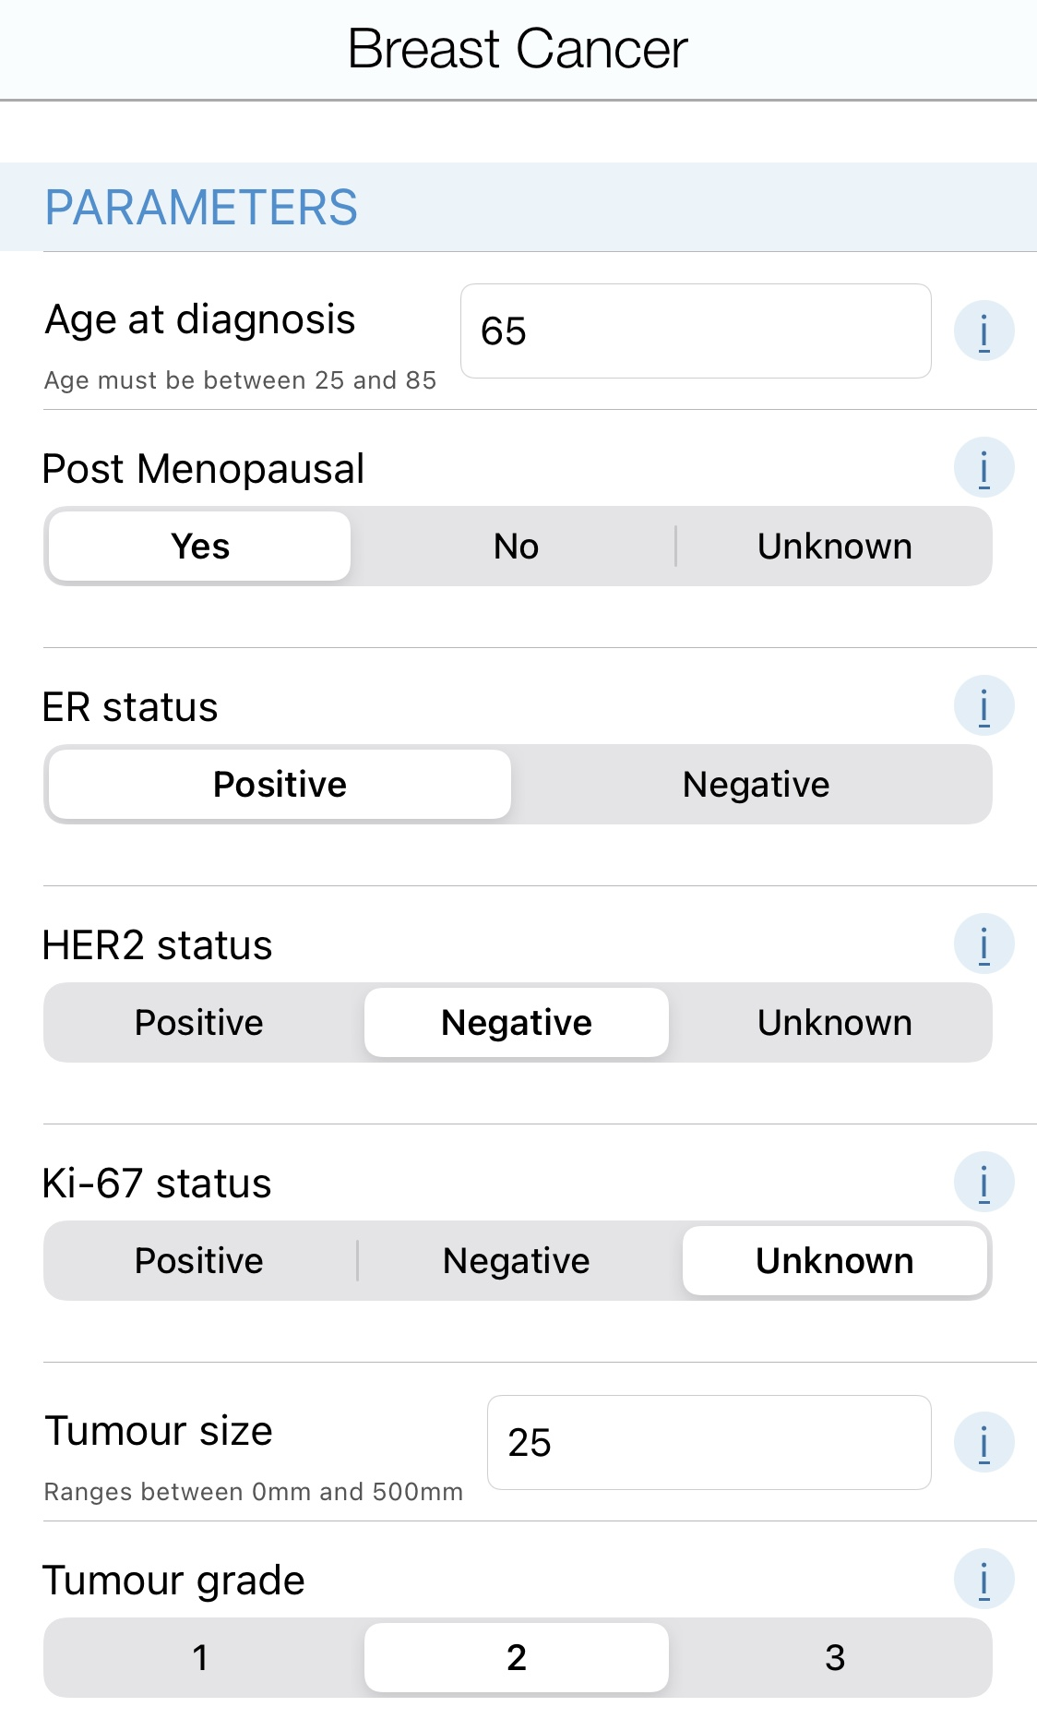
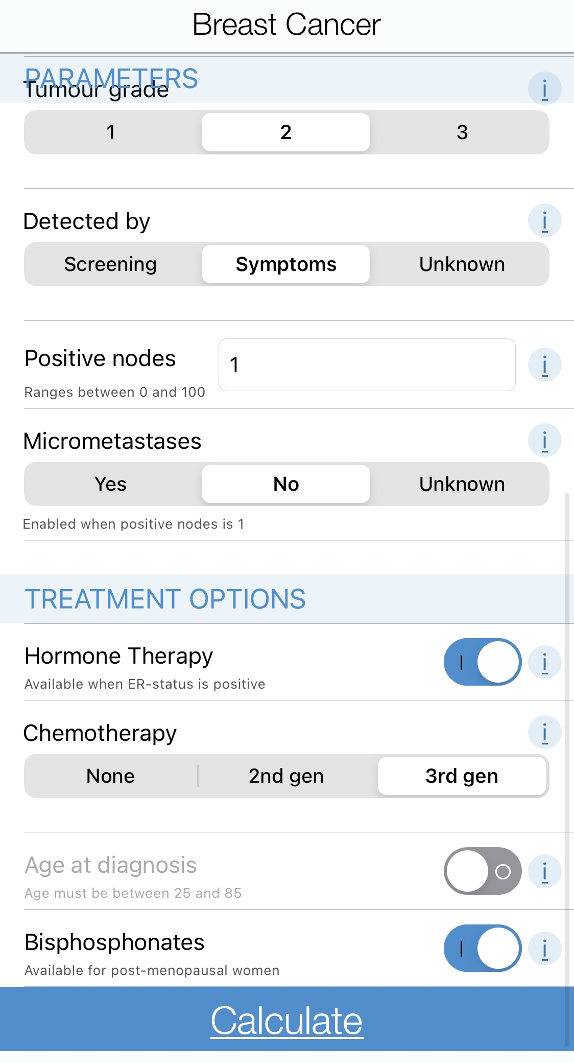
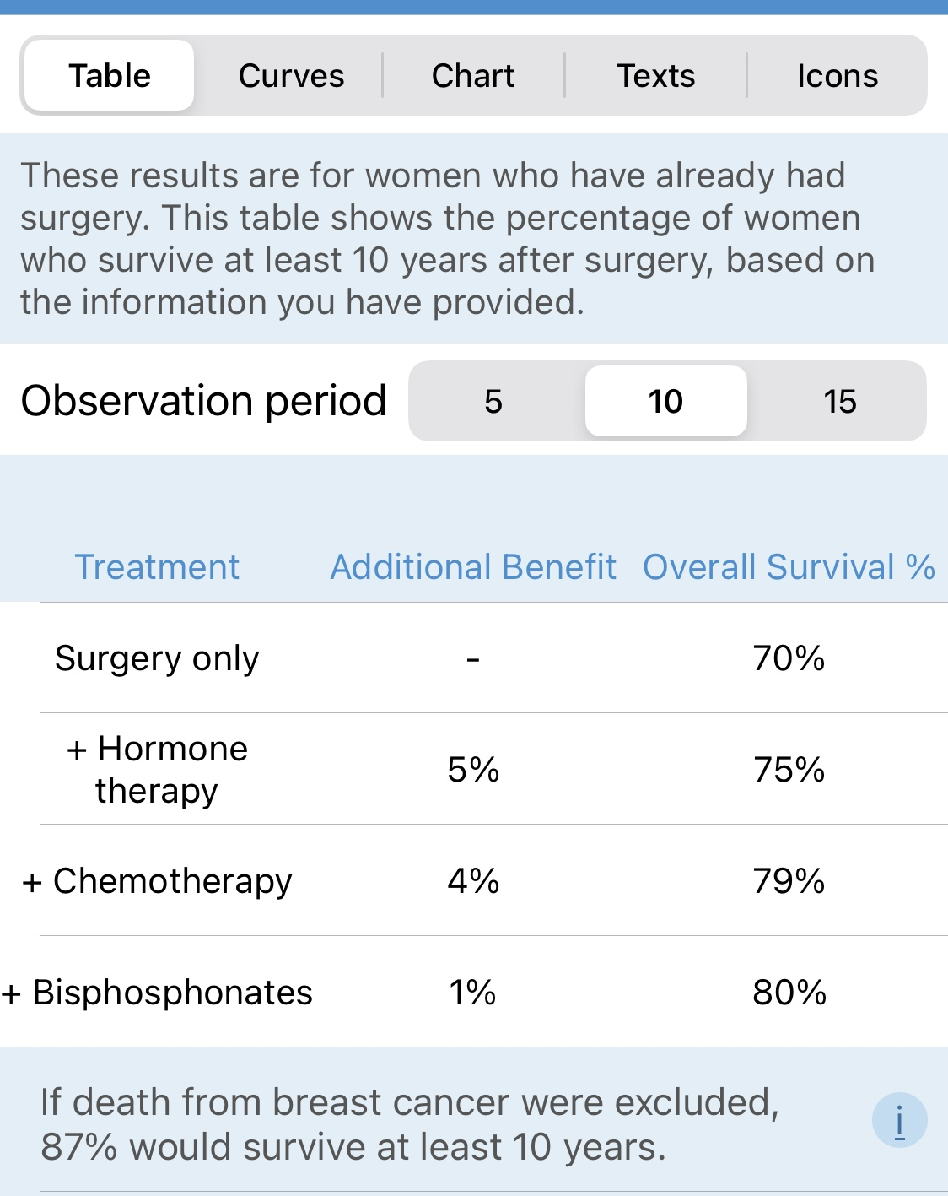
NHS Predict
Notes:
PAGE COUVERTURE (option 1) ÉBAUCHE (DOCUMENT NON FINALISÉ) À lire avant d’utiliser le gabarit
NOTE : Les éléments du gabarit suivants ne peuvent être modifiés : • Entête organisationnelle grenat (Université d’Ottawa | University of Ottawa) • Pied de page organisationnel comprenant la bande grise et grenat ainsi que le logo, à l’exception de l’adresse Web qui peut être modifiée en suivant les étapes suivantes : dans le document PowerPoint, cliquez sur l’onglet View, puis sélectionnez Slide Master. Sur le menu d’affichage (à gauche), sélectionnez la troisième diapositive et inscrivez la nouvelle adresse sur celle-ci.
COVER PAGE (option 1)
DRAFT ONLY (FILE NOT FINAL) Read before using template
NOTE: The following elements of the template should remain untouched and cannot be modified:
• Corporate (Université d'Ottawa | University of Ottawa) garnet header
• Corporate uOttawa footer including the grey/garnet stripe and logo, with the exception of the URL which can be customized to a specific URL by following these simple steps: On the PowerPoint View tab, in the Master Views group, select Slide Master. Select the third slide on the left side panel, and type in the desired URL on the slide.

Slide 19
Hormone Receptor + (ER or PR)+ Breast Cancer
Anti-estrogens
Menopause
Newer therapies: CDK 4/6 inhibitors (abemaciclib)

Slide 20
Background
How do treatments work?
What treatments have we used?
How long should pts take them?

Slide 21
E2
Indirect estrogen-independent, genomic pathway
E2
RTKs
CELL MEMBRANE
SERMs
Example:
Tamoxifen Tablets (mixed agonistic/ antagonistic effects on ER signalling)¹
Non-genomic activity
E2
E2
ER
ER
?
ER
ER
ER
ER
CYTOPLASM
PI3K
Ras
ER
Tamoxifen activates non-genomic ER²
ER
PI3K Src FAK
E2
Akt
PELP1Src
E2
ER
Src
ERK
Amphiregulin TGF-alpha
Enhanced proliferation and tumour growth
ER
ER
ER
Akt
ERK
E2
ER
E2
Cyclin D1
TF
CDK4/6
Direct estrogen-dependent genomic pathway
TF
E2F
Rb
ERE
Non- ERE
G1
P
P
G0
Rb
E2F
P
NUCLEUS
S
M
CELL CYCLE
Cyclin D1
G2

Slide 22
AROMATASE INHIBITORS
Examples:
Exemestane Tablets (steroidal)¹
Anastrozole Tablets (non-steroidal)²
Letrozole Tablets (non-steroidal)³
Indirect estrogen-independent, genomic pathway
E2
E2
RTKs
CELL MEMBRANE
Non-genomic activity
E2
E2
ER
ER
ER
ER
ER
ER
CYTOPLASM
PI3K
Ras
ER
ER
PI3K Src FAK
E2
Akt
PELP1Src
E2
ER
Src
ERK
Amphiregulin TGF-alpha
Enhanced proliferation and tumour growth
ER
ER
ER
Akt
ERK
E2
ER
E2
Cyclin D1
TF
CDK4/6
Direct estrogen-dependent genomic pathway
TF
E2F
Rb
ERE
Non- ERE
G1
P
P
G0
Rb
E2F
P
NUCLEUS
S
M
CELL CYCLE
Cyclin D1
G2

Slide 23
5 Years of Tamoxifen

Slide 24
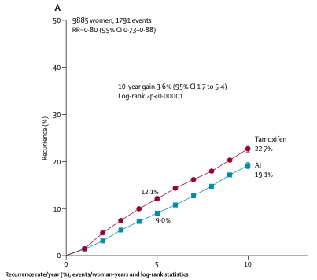
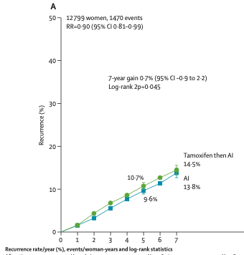
T vs AI
T-AI vs AI

Slide 25
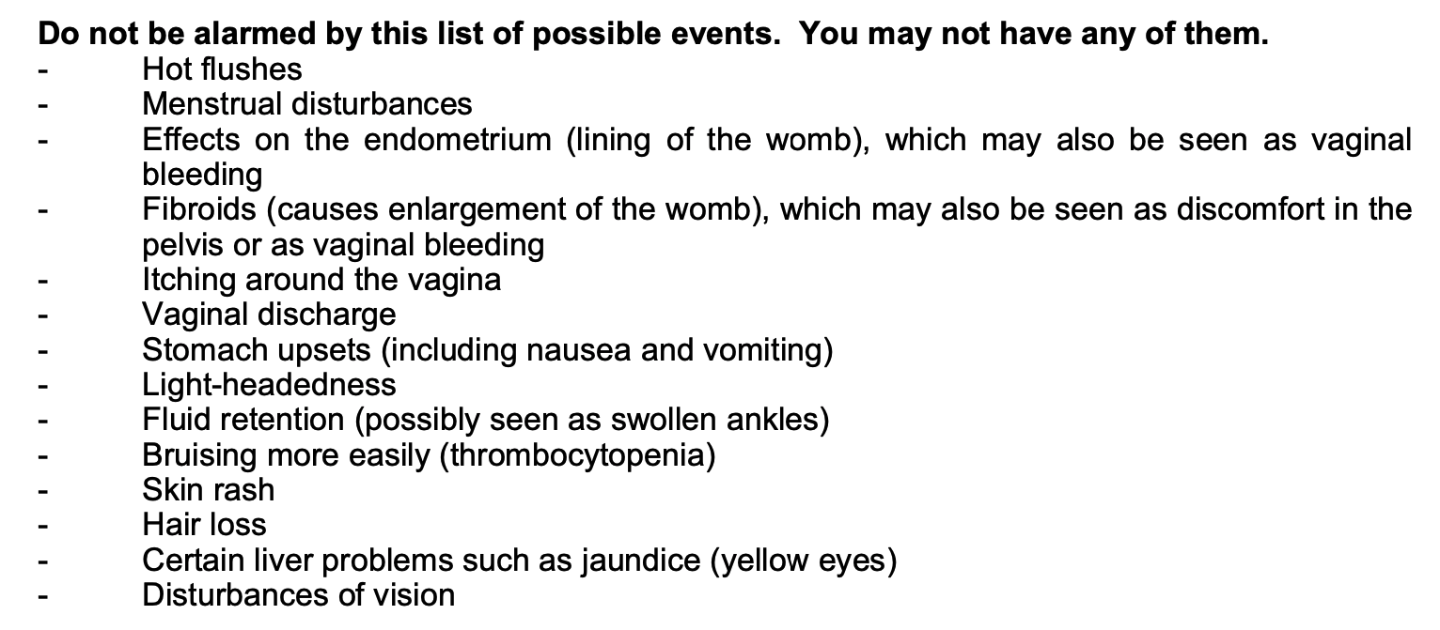
Tamoxifen
What we discuss:
Hot flashes
avoid soy extract
venlafaxine, gabapentin, oxybutinin
Vaginal discharge / dryness
Clots ~1%
Uterine cancer: < 1:300
Benefits:
less heart disease
lower cholesterol
after 50, bone health
Notes:
PAGE INTÉRIEURE ÉBAUCHE (DOCUMENT NON FINALISÉ) À lire avant d’utiliser le gabarit
NOTE : Les éléments du gabarit suivants ne peuvent être modifiés : • Entête organisationnelle grenat (Université d’Ottawa | University of Ottawa) • Pied de page organisationnel comprenant la bande grise et grenat ainsi que le logo, à l’exception de l’adresse Web qui peut être modifiée en suivant les étapes suivantes : dans le document PowerPoint, cliquez sur l’onglet View, puis sélectionnez Slide Master. Sur le menu d’affichage (à gauche), sélectionnez la troisième diapositive et inscrivez la nouvelle adresse sur celle-ci.
INSIDE PAGE
DRAFT ONLY (FILE NOT FINAL) Read before using template
NOTE: The following elements of the template should remain untouched and cannot be modified:
• Corporate (Université d'Ottawa | University of Ottawa) garnet header
• Corporate uOttawa footer including the grey/garnet stripe and logo, with the exception of the URL which can be customized to a specific URL by following these simple steps: On the PowerPoint View tab, in the Master Views group, select Slide Master. Select the third slide on the left side panel, and type in the desired URL on the slide.

Slide 26
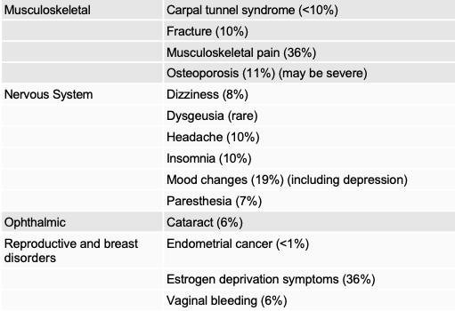
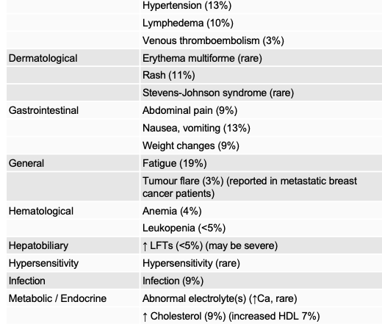
Aromatase Inhibitors
Notes:
PAGE INTÉRIEURE ÉBAUCHE (DOCUMENT NON FINALISÉ) À lire avant d’utiliser le gabarit
NOTE : Les éléments du gabarit suivants ne peuvent être modifiés : • Entête organisationnelle grenat (Université d’Ottawa | University of Ottawa) • Pied de page organisationnel comprenant la bande grise et grenat ainsi que le logo, à l’exception de l’adresse Web qui peut être modifiée en suivant les étapes suivantes : dans le document PowerPoint, cliquez sur l’onglet View, puis sélectionnez Slide Master. Sur le menu d’affichage (à gauche), sélectionnez la troisième diapositive et inscrivez la nouvelle adresse sur celle-ci.
INSIDE PAGE
DRAFT ONLY (FILE NOT FINAL) Read before using template
NOTE: The following elements of the template should remain untouched and cannot be modified:
• Corporate (Université d'Ottawa | University of Ottawa) garnet header
• Corporate uOttawa footer including the grey/garnet stripe and logo, with the exception of the URL which can be customized to a specific URL by following these simple steps: On the PowerPoint View tab, in the Master Views group, select Slide Master. Select the third slide on the left side panel, and type in the desired URL on the slide.

Slide 27
Aromatase Inhibitors
What we discuss:
Hot flashes
avoid soy extract
venlafaxine, gabapentin, oxybutinin
Vaginal dryness
avoid estrogen creams
Bone density loss / fracture
risk small
prevention: avoid smoking, alcohol. Take Vit D, Ca, and exercise
Joint / muscle pains - common
acetaminophen
ibuprofen / naproxen
exercise
acupuncture
improves over time
change drugs?
Notes:
PAGE INTÉRIEURE ÉBAUCHE (DOCUMENT NON FINALISÉ) À lire avant d’utiliser le gabarit
NOTE : Les éléments du gabarit suivants ne peuvent être modifiés : • Entête organisationnelle grenat (Université d’Ottawa | University of Ottawa) • Pied de page organisationnel comprenant la bande grise et grenat ainsi que le logo, à l’exception de l’adresse Web qui peut être modifiée en suivant les étapes suivantes : dans le document PowerPoint, cliquez sur l’onglet View, puis sélectionnez Slide Master. Sur le menu d’affichage (à gauche), sélectionnez la troisième diapositive et inscrivez la nouvelle adresse sur celle-ci.
INSIDE PAGE
DRAFT ONLY (FILE NOT FINAL) Read before using template
NOTE: The following elements of the template should remain untouched and cannot be modified:
• Corporate (Université d'Ottawa | University of Ottawa) garnet header
• Corporate uOttawa footer including the grey/garnet stripe and logo, with the exception of the URL which can be customized to a specific URL by following these simple steps: On the PowerPoint View tab, in the Master Views group, select Slide Master. Select the third slide on the left side panel, and type in the desired URL on the slide.

Slide 28
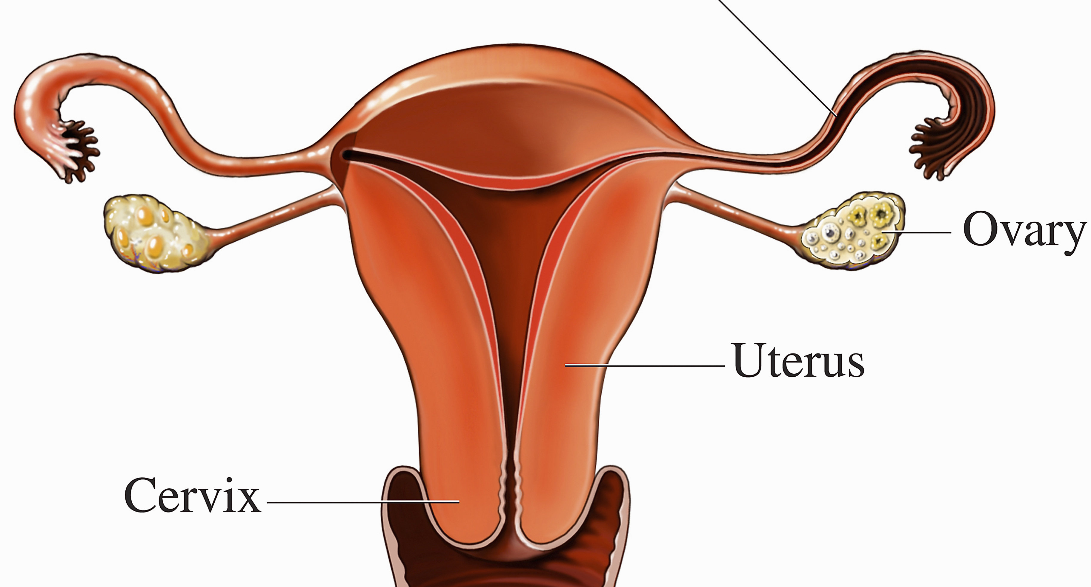
Premenopausal Women: Ovarian
Function Suppression
Young women: ovaries functioning = more estrogen
Going into early menopause after chemo = better prognosis
Periods cessation from chemo can be temporary
Inducing early menopause
better prognosis
allows use of aromatase inhibitors
Notes:
PAGE INTÉRIEURE ÉBAUCHE (DOCUMENT NON FINALISÉ) À lire avant d’utiliser le gabarit
NOTE : Les éléments du gabarit suivants ne peuvent être modifiés : • Entête organisationnelle grenat (Université d’Ottawa | University of Ottawa) • Pied de page organisationnel comprenant la bande grise et grenat ainsi que le logo, à l’exception de l’adresse Web qui peut être modifiée en suivant les étapes suivantes : dans le document PowerPoint, cliquez sur l’onglet View, puis sélectionnez Slide Master. Sur le menu d’affichage (à gauche), sélectionnez la troisième diapositive et inscrivez la nouvelle adresse sur celle-ci.
INSIDE PAGE
DRAFT ONLY (FILE NOT FINAL) Read before using template
NOTE: The following elements of the template should remain untouched and cannot be modified:
• Corporate (Université d'Ottawa | University of Ottawa) garnet header
• Corporate uOttawa footer including the grey/garnet stripe and logo, with the exception of the URL which can be customized to a specific URL by following these simple steps: On the PowerPoint View tab, in the Master Views group, select Slide Master. Select the third slide on the left side panel, and type in the desired URL on the slide.

Slide 29
Premenopausal Women: Ovarian
Function Suppression
Options:
drugs to turn off ovaries:
goserelin injections (Zoladex™) every 1-3 months for 3-5 yrs
leuprolide (Lupron™)
Europe: triptorelin
taking out ovaries: laparoscopic oophorectomies (day surgery)
Notes:
PAGE INTÉRIEURE ÉBAUCHE (DOCUMENT NON FINALISÉ) À lire avant d’utiliser le gabarit
NOTE : Les éléments du gabarit suivants ne peuvent être modifiés : • Entête organisationnelle grenat (Université d’Ottawa | University of Ottawa) • Pied de page organisationnel comprenant la bande grise et grenat ainsi que le logo, à l’exception de l’adresse Web qui peut être modifiée en suivant les étapes suivantes : dans le document PowerPoint, cliquez sur l’onglet View, puis sélectionnez Slide Master. Sur le menu d’affichage (à gauche), sélectionnez la troisième diapositive et inscrivez la nouvelle adresse sur celle-ci.
INSIDE PAGE
DRAFT ONLY (FILE NOT FINAL) Read before using template
NOTE: The following elements of the template should remain untouched and cannot be modified:
• Corporate (Université d'Ottawa | University of Ottawa) garnet header
• Corporate uOttawa footer including the grey/garnet stripe and logo, with the exception of the URL which can be customized to a specific URL by following these simple steps: On the PowerPoint View tab, in the Master Views group, select Slide Master. Select the third slide on the left side panel, and type in the desired URL on the slide.

Slide 30
Premenopausal Women: Ovarian
Function Suppression
Who needs treatment?
younger women
higher risk tumours
still having periods
What type of treatment?
LHRH agonists: goserelin every 3 mos or every month
3-5 years
oophorectomy?
Side Effects?
abrupt menopause
quality of life
EBCTCG: Meta Analysis, n=14,999, 25 RCTs ASCO 2023
Notes:
PAGE INTÉRIEURE ÉBAUCHE (DOCUMENT NON FINALISÉ) À lire avant d’utiliser le gabarit
NOTE : Les éléments du gabarit suivants ne peuvent être modifiés : • Entête organisationnelle grenat (Université d’Ottawa | University of Ottawa) • Pied de page organisationnel comprenant la bande grise et grenat ainsi que le logo, à l’exception de l’adresse Web qui peut être modifiée en suivant les étapes suivantes : dans le document PowerPoint, cliquez sur l’onglet View, puis sélectionnez Slide Master. Sur le menu d’affichage (à gauche), sélectionnez la troisième diapositive et inscrivez la nouvelle adresse sur celle-ci.
INSIDE PAGE
DRAFT ONLY (FILE NOT FINAL) Read before using template
NOTE: The following elements of the template should remain untouched and cannot be modified:
• Corporate (Université d'Ottawa | University of Ottawa) garnet header
• Corporate uOttawa footer including the grey/garnet stripe and logo, with the exception of the URL which can be customized to a specific URL by following these simple steps: On the PowerPoint View tab, in the Master Views group, select Slide Master. Select the third slide on the left side panel, and type in the desired URL on the slide.

Slide 31
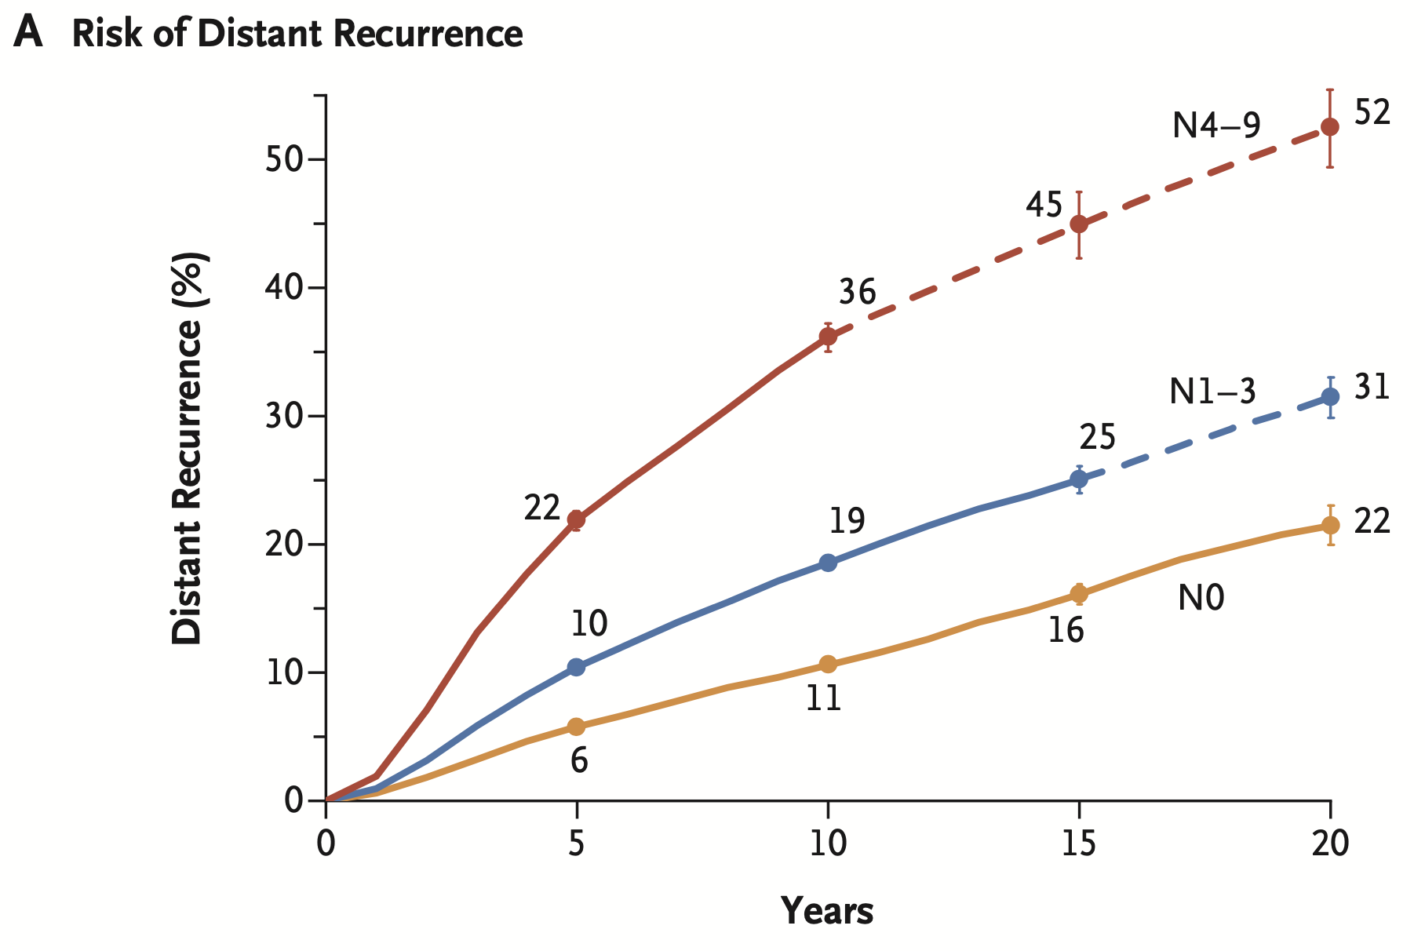
Risk of Late Recurrences
Notes:
PAGE INTÉRIEURE ÉBAUCHE (DOCUMENT NON FINALISÉ) À lire avant d’utiliser le gabarit
NOTE : Les éléments du gabarit suivants ne peuvent être modifiés : • Entête organisationnelle grenat (Université d’Ottawa | University of Ottawa) • Pied de page organisationnel comprenant la bande grise et grenat ainsi que le logo, à l’exception de l’adresse Web qui peut être modifiée en suivant les étapes suivantes : dans le document PowerPoint, cliquez sur l’onglet View, puis sélectionnez Slide Master. Sur le menu d’affichage (à gauche), sélectionnez la troisième diapositive et inscrivez la nouvelle adresse sur celle-ci.
INSIDE PAGE
DRAFT ONLY (FILE NOT FINAL) Read before using template
NOTE: The following elements of the template should remain untouched and cannot be modified:
• Corporate (Université d'Ottawa | University of Ottawa) garnet header
• Corporate uOttawa footer including the grey/garnet stripe and logo, with the exception of the URL which can be customized to a specific URL by following these simple steps: On the PowerPoint View tab, in the Master Views group, select Slide Master. Select the third slide on the left side panel, and type in the desired URL on the slide.

Slide 32
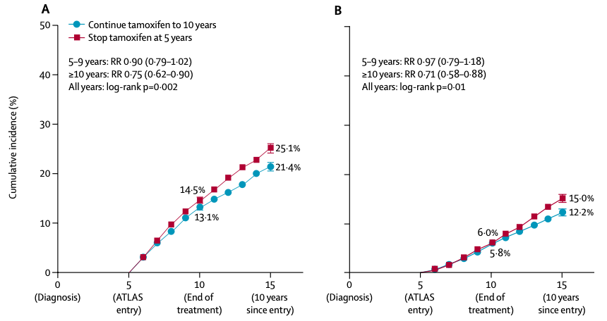
Duration of Hormonal Rx
ATLAS Trial: Tamoxifen 10 yrs
Recurrence
Mortality
Notes:
PAGE INTÉRIEURE ÉBAUCHE (DOCUMENT NON FINALISÉ) À lire avant d’utiliser le gabarit
NOTE : Les éléments du gabarit suivants ne peuvent être modifiés : • Entête organisationnelle grenat (Université d’Ottawa | University of Ottawa) • Pied de page organisationnel comprenant la bande grise et grenat ainsi que le logo, à l’exception de l’adresse Web qui peut être modifiée en suivant les étapes suivantes : dans le document PowerPoint, cliquez sur l’onglet View, puis sélectionnez Slide Master. Sur le menu d’affichage (à gauche), sélectionnez la troisième diapositive et inscrivez la nouvelle adresse sur celle-ci.
INSIDE PAGE
DRAFT ONLY (FILE NOT FINAL) Read before using template
NOTE: The following elements of the template should remain untouched and cannot be modified:
• Corporate (Université d'Ottawa | University of Ottawa) garnet header
• Corporate uOttawa footer including the grey/garnet stripe and logo, with the exception of the URL which can be customized to a specific URL by following these simple steps: On the PowerPoint View tab, in the Master Views group, select Slide Master. Select the third slide on the left side panel, and type in the desired URL on the slide.

Slide 33
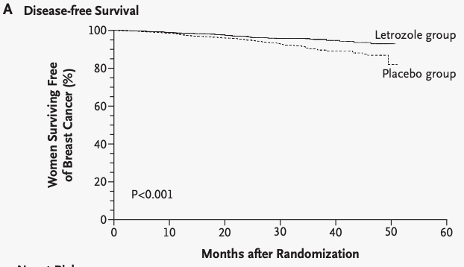
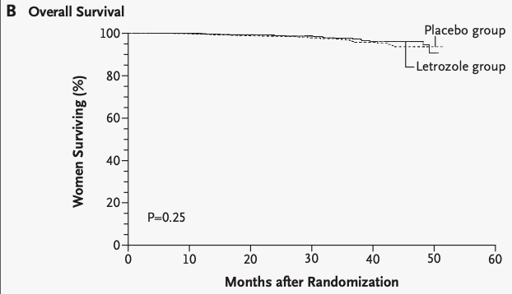
Duration of Hormonal Rx
MA-17 TAM(5) then LET(5)
Notes:
PAGE INTÉRIEURE ÉBAUCHE (DOCUMENT NON FINALISÉ) À lire avant d’utiliser le gabarit
NOTE : Les éléments du gabarit suivants ne peuvent être modifiés : • Entête organisationnelle grenat (Université d’Ottawa | University of Ottawa) • Pied de page organisationnel comprenant la bande grise et grenat ainsi que le logo, à l’exception de l’adresse Web qui peut être modifiée en suivant les étapes suivantes : dans le document PowerPoint, cliquez sur l’onglet View, puis sélectionnez Slide Master. Sur le menu d’affichage (à gauche), sélectionnez la troisième diapositive et inscrivez la nouvelle adresse sur celle-ci.
INSIDE PAGE
DRAFT ONLY (FILE NOT FINAL) Read before using template
NOTE: The following elements of the template should remain untouched and cannot be modified:
• Corporate (Université d'Ottawa | University of Ottawa) garnet header
• Corporate uOttawa footer including the grey/garnet stripe and logo, with the exception of the URL which can be customized to a specific URL by following these simple steps: On the PowerPoint View tab, in the Master Views group, select Slide Master. Select the third slide on the left side panel, and type in the desired URL on the slide.

Slide 34
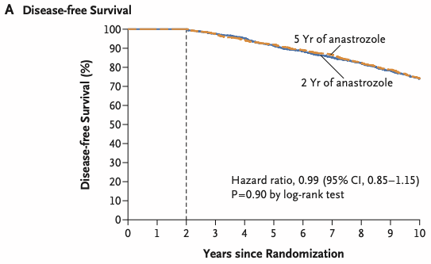
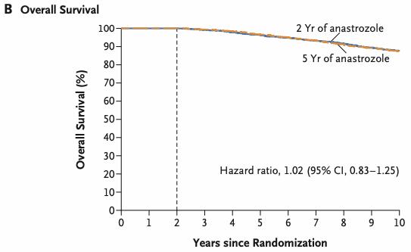
Duration of AI Rx
7 vs 10 yrs
Notes:
PAGE INTÉRIEURE ÉBAUCHE (DOCUMENT NON FINALISÉ) À lire avant d’utiliser le gabarit
NOTE : Les éléments du gabarit suivants ne peuvent être modifiés : • Entête organisationnelle grenat (Université d’Ottawa | University of Ottawa) • Pied de page organisationnel comprenant la bande grise et grenat ainsi que le logo, à l’exception de l’adresse Web qui peut être modifiée en suivant les étapes suivantes : dans le document PowerPoint, cliquez sur l’onglet View, puis sélectionnez Slide Master. Sur le menu d’affichage (à gauche), sélectionnez la troisième diapositive et inscrivez la nouvelle adresse sur celle-ci.
INSIDE PAGE
DRAFT ONLY (FILE NOT FINAL) Read before using template
NOTE: The following elements of the template should remain untouched and cannot be modified:
• Corporate (Université d'Ottawa | University of Ottawa) garnet header
• Corporate uOttawa footer including the grey/garnet stripe and logo, with the exception of the URL which can be customized to a specific URL by following these simple steps: On the PowerPoint View tab, in the Master Views group, select Slide Master. Select the third slide on the left side panel, and type in the desired URL on the slide.

Slide 35
Duration of AI Rx
5 vs 7 vs 10 yrs
Notes:
PAGE INTÉRIEURE ÉBAUCHE (DOCUMENT NON FINALISÉ) À lire avant d’utiliser le gabarit
NOTE : Les éléments du gabarit suivants ne peuvent être modifiés : • Entête organisationnelle grenat (Université d’Ottawa | University of Ottawa) • Pied de page organisationnel comprenant la bande grise et grenat ainsi que le logo, à l’exception de l’adresse Web qui peut être modifiée en suivant les étapes suivantes : dans le document PowerPoint, cliquez sur l’onglet View, puis sélectionnez Slide Master. Sur le menu d’affichage (à gauche), sélectionnez la troisième diapositive et inscrivez la nouvelle adresse sur celle-ci.
INSIDE PAGE
DRAFT ONLY (FILE NOT FINAL) Read before using template
NOTE: The following elements of the template should remain untouched and cannot be modified:
• Corporate (Université d'Ottawa | University of Ottawa) garnet header
• Corporate uOttawa footer including the grey/garnet stripe and logo, with the exception of the URL which can be customized to a specific URL by following these simple steps: On the PowerPoint View tab, in the Master Views group, select Slide Master. Select the third slide on the left side panel, and type in the desired URL on the slide.

Slide 36
Adjuvant Chemotherapy: ER+ Breast Cancer
Which patients need Rx?
Details about chemo?
Which regimens?
Extra treatments?

Slide 37
Background
Antiestrogen pills MOST IMPORTANT treatment
Chemotherapy can add extra benefit for:
higher risk patients (larger, node +, uglier, locally advanced, high genomic score)
Regimens
Mixed protocols: ½ anthracycline based, ½ taxane based
Anthracyclines: doxorubicin, epirubicin — originally derived from fungi
Taxanes: paclitaxel or docetaxel — originally derived from yew tree
eg: FEC (x3)— T (docetaxel x3) every 3 wk over 15 wks
dose dense AC (x4) — T (paclitaxel x4) every 2 wk, over 14 wks
Anthracycline free: TC x 4 or x6
Notes:
PAGE INTÉRIEURE ÉBAUCHE (DOCUMENT NON FINALISÉ) À lire avant d’utiliser le gabarit
NOTE : Les éléments du gabarit suivants ne peuvent être modifiés : • Entête organisationnelle grenat (Université d’Ottawa | University of Ottawa) • Pied de page organisationnel comprenant la bande grise et grenat ainsi que le logo, à l’exception de l’adresse Web qui peut être modifiée en suivant les étapes suivantes : dans le document PowerPoint, cliquez sur l’onglet View, puis sélectionnez Slide Master. Sur le menu d’affichage (à gauche), sélectionnez la troisième diapositive et inscrivez la nouvelle adresse sur celle-ci.
INSIDE PAGE
DRAFT ONLY (FILE NOT FINAL) Read before using template
NOTE: The following elements of the template should remain untouched and cannot be modified:
• Corporate (Université d'Ottawa | University of Ottawa) garnet header
• Corporate uOttawa footer including the grey/garnet stripe and logo, with the exception of the URL which can be customized to a specific URL by following these simple steps: On the PowerPoint View tab, in the Master Views group, select Slide Master. Select the third slide on the left side panel, and type in the desired URL on the slide.

Slide 38
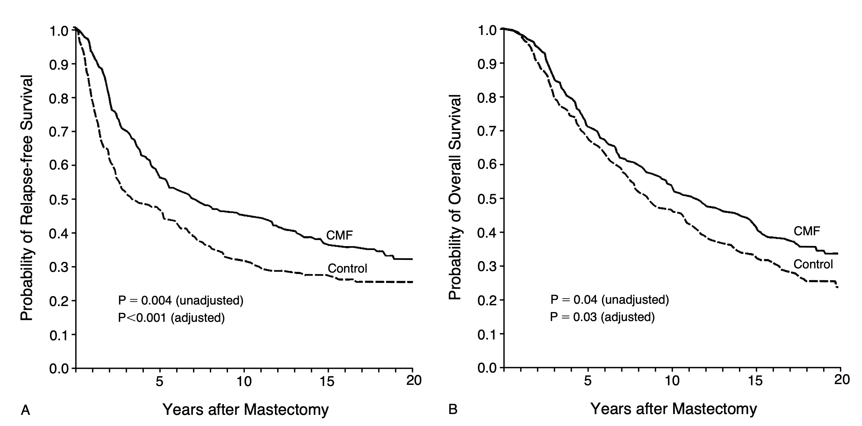
Notes:
PAGE INTÉRIEURE ÉBAUCHE (DOCUMENT NON FINALISÉ) À lire avant d’utiliser le gabarit
NOTE : Les éléments du gabarit suivants ne peuvent être modifiés : • Entête organisationnelle grenat (Université d’Ottawa | University of Ottawa) • Pied de page organisationnel comprenant la bande grise et grenat ainsi que le logo, à l’exception de l’adresse Web qui peut être modifiée en suivant les étapes suivantes : dans le document PowerPoint, cliquez sur l’onglet View, puis sélectionnez Slide Master. Sur le menu d’affichage (à gauche), sélectionnez la troisième diapositive et inscrivez la nouvelle adresse sur celle-ci.
INSIDE PAGE
DRAFT ONLY (FILE NOT FINAL) Read before using template
NOTE: The following elements of the template should remain untouched and cannot be modified:
• Corporate (Université d'Ottawa | University of Ottawa) garnet header
• Corporate uOttawa footer including the grey/garnet stripe and logo, with the exception of the URL which can be customized to a specific URL by following these simple steps: On the PowerPoint View tab, in the Master Views group, select Slide Master. Select the third slide on the left side panel, and type in the desired URL on the slide.

Slide 39
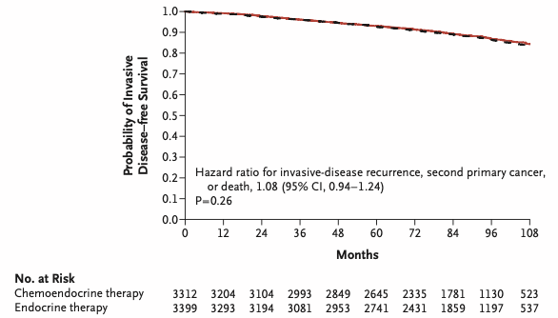
Genomics: Node Negative
For node negative patients
Low or intermediate Oncotype Dx gene scores: no benefit of adjuvant chemo
Other tests: Mammaprint, EndoPredict…
Notes:
PAGE INTÉRIEURE ÉBAUCHE (DOCUMENT NON FINALISÉ) À lire avant d’utiliser le gabarit
NOTE : Les éléments du gabarit suivants ne peuvent être modifiés : • Entête organisationnelle grenat (Université d’Ottawa | University of Ottawa) • Pied de page organisationnel comprenant la bande grise et grenat ainsi que le logo, à l’exception de l’adresse Web qui peut être modifiée en suivant les étapes suivantes : dans le document PowerPoint, cliquez sur l’onglet View, puis sélectionnez Slide Master. Sur le menu d’affichage (à gauche), sélectionnez la troisième diapositive et inscrivez la nouvelle adresse sur celle-ci.
INSIDE PAGE
DRAFT ONLY (FILE NOT FINAL) Read before using template
NOTE: The following elements of the template should remain untouched and cannot be modified:
• Corporate (Université d'Ottawa | University of Ottawa) garnet header
• Corporate uOttawa footer including the grey/garnet stripe and logo, with the exception of the URL which can be customized to a specific URL by following these simple steps: On the PowerPoint View tab, in the Master Views group, select Slide Master. Select the third slide on the left side panel, and type in the desired URL on the slide.

Slide 40
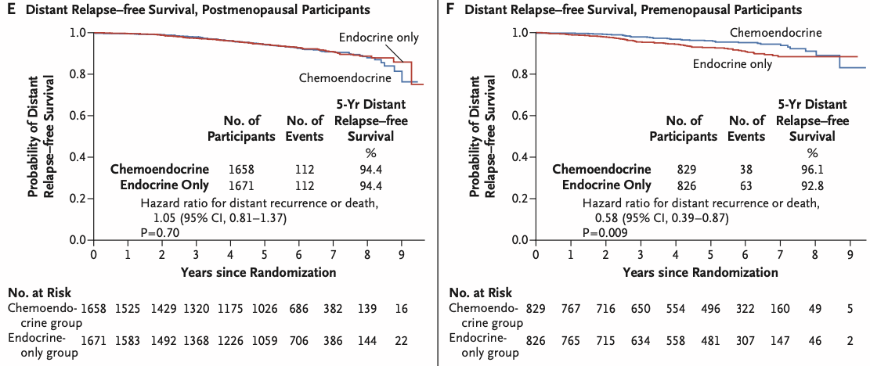
Genomics: 1-3 Node+
Notes:
PAGE INTÉRIEURE ÉBAUCHE (DOCUMENT NON FINALISÉ) À lire avant d’utiliser le gabarit
NOTE : Les éléments du gabarit suivants ne peuvent être modifiés : • Entête organisationnelle grenat (Université d’Ottawa | University of Ottawa) • Pied de page organisationnel comprenant la bande grise et grenat ainsi que le logo, à l’exception de l’adresse Web qui peut être modifiée en suivant les étapes suivantes : dans le document PowerPoint, cliquez sur l’onglet View, puis sélectionnez Slide Master. Sur le menu d’affichage (à gauche), sélectionnez la troisième diapositive et inscrivez la nouvelle adresse sur celle-ci.
INSIDE PAGE
DRAFT ONLY (FILE NOT FINAL) Read before using template
NOTE: The following elements of the template should remain untouched and cannot be modified:
• Corporate (Université d'Ottawa | University of Ottawa) garnet header
• Corporate uOttawa footer including the grey/garnet stripe and logo, with the exception of the URL which can be customized to a specific URL by following these simple steps: On the PowerPoint View tab, in the Master Views group, select Slide Master. Select the third slide on the left side panel, and type in the desired URL on the slide.

Slide 41
Side Effects
Hair loss
Nausea / vomiting — not severe
Tastebuds go flat
Fatigue
Lowered blood counts
white blood: neutrophil subtype — risk of bacterial infection (can be fatal rarely)
Canker sores
Constipation / diarrhea
Bone aches
Peripheral neuropathy — numbness / tingling of fingertips/toes
Rare: future leukemia risk, heart muscle damage/weakness
Notes:
PAGE INTÉRIEURE ÉBAUCHE (DOCUMENT NON FINALISÉ) À lire avant d’utiliser le gabarit
NOTE : Les éléments du gabarit suivants ne peuvent être modifiés : • Entête organisationnelle grenat (Université d’Ottawa | University of Ottawa) • Pied de page organisationnel comprenant la bande grise et grenat ainsi que le logo, à l’exception de l’adresse Web qui peut être modifiée en suivant les étapes suivantes : dans le document PowerPoint, cliquez sur l’onglet View, puis sélectionnez Slide Master. Sur le menu d’affichage (à gauche), sélectionnez la troisième diapositive et inscrivez la nouvelle adresse sur celle-ci.
INSIDE PAGE
DRAFT ONLY (FILE NOT FINAL) Read before using template
NOTE: The following elements of the template should remain untouched and cannot be modified:
• Corporate (Université d'Ottawa | University of Ottawa) garnet header
• Corporate uOttawa footer including the grey/garnet stripe and logo, with the exception of the URL which can be customized to a specific URL by following these simple steps: On the PowerPoint View tab, in the Master Views group, select Slide Master. Select the third slide on the left side panel, and type in the desired URL on the slide.

Slide 42
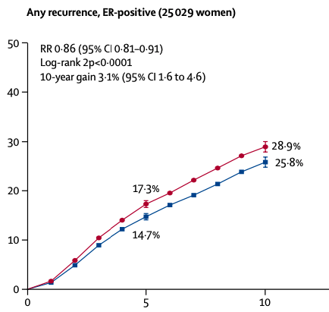
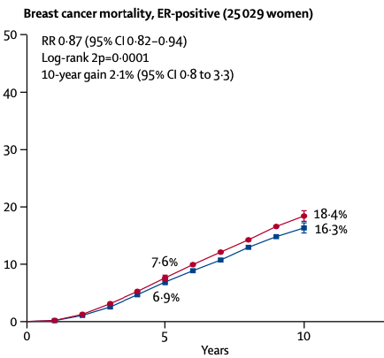
Dose Dense Chemo: Timing
Notes:
PAGE INTÉRIEURE ÉBAUCHE (DOCUMENT NON FINALISÉ) À lire avant d’utiliser le gabarit
NOTE : Les éléments du gabarit suivants ne peuvent être modifiés : • Entête organisationnelle grenat (Université d’Ottawa | University of Ottawa) • Pied de page organisationnel comprenant la bande grise et grenat ainsi que le logo, à l’exception de l’adresse Web qui peut être modifiée en suivant les étapes suivantes : dans le document PowerPoint, cliquez sur l’onglet View, puis sélectionnez Slide Master. Sur le menu d’affichage (à gauche), sélectionnez la troisième diapositive et inscrivez la nouvelle adresse sur celle-ci.
INSIDE PAGE
DRAFT ONLY (FILE NOT FINAL) Read before using template
NOTE: The following elements of the template should remain untouched and cannot be modified:
• Corporate (Université d'Ottawa | University of Ottawa) garnet header
• Corporate uOttawa footer including the grey/garnet stripe and logo, with the exception of the URL which can be customized to a specific URL by following these simple steps: On the PowerPoint View tab, in the Master Views group, select Slide Master. Select the third slide on the left side panel, and type in the desired URL on the slide.

Slide 43
Adjuvant Targeted Rx: CDK 4/6 Inhibition
Abemaciclib
Ribociclib

Slide 44
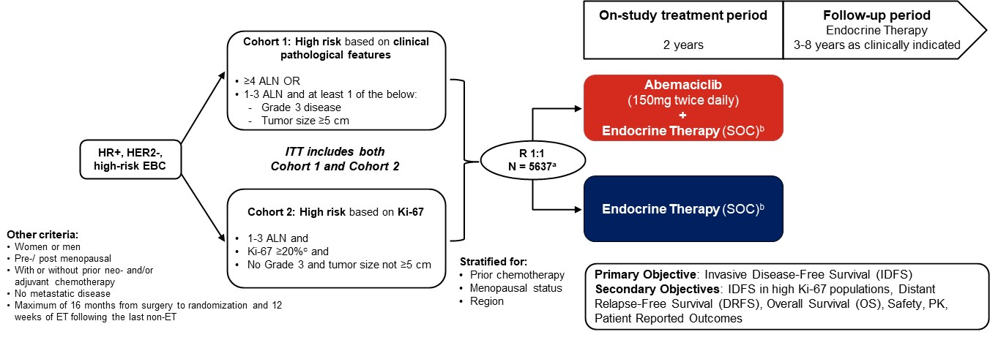
Extra Rx: CDK 4/6 Inhibitor
Abemaciclib
Johnston, Stephen R. D., et al. “Abemaciclib Combined With Endocrine Therapy for the Adjuvant Treatment of HR+, HER2-, Node-Positive, High-Risk, Early Breast Cancer (monarchE).” Journal of Clinical Oncology, vol. 38, no. 34, 2020, p. 3987–.
Notes:
PAGE INTÉRIEURE ÉBAUCHE (DOCUMENT NON FINALISÉ) À lire avant d’utiliser le gabarit
NOTE : Les éléments du gabarit suivants ne peuvent être modifiés : • Entête organisationnelle grenat (Université d’Ottawa | University of Ottawa) • Pied de page organisationnel comprenant la bande grise et grenat ainsi que le logo, à l’exception de l’adresse Web qui peut être modifiée en suivant les étapes suivantes : dans le document PowerPoint, cliquez sur l’onglet View, puis sélectionnez Slide Master. Sur le menu d’affichage (à gauche), sélectionnez la troisième diapositive et inscrivez la nouvelle adresse sur celle-ci.
INSIDE PAGE
DRAFT ONLY (FILE NOT FINAL) Read before using template
NOTE: The following elements of the template should remain untouched and cannot be modified:
• Corporate (Université d'Ottawa | University of Ottawa) garnet header
• Corporate uOttawa footer including the grey/garnet stripe and logo, with the exception of the URL which can be customized to a specific URL by following these simple steps: On the PowerPoint View tab, in the Master Views group, select Slide Master. Select the third slide on the left side panel, and type in the desired URL on the slide.

Slide 45
MonarchE
6.2% lower relapse rate
30% relative risk reduction
Johnston, Stephen R. D., et al. “Abemaciclib Combined With Endocrine Therapy for the Adjuvant Treatment of HR+, HER2-, Node-Positive, High-Risk, Early Breast Cancer (monarchE).” Journal of Clinical Oncology, vol. 38, no. 34, 2020, p. 3987–.
Notes:
PAGE INTÉRIEURE ÉBAUCHE (DOCUMENT NON FINALISÉ) À lire avant d’utiliser le gabarit
NOTE : Les éléments du gabarit suivants ne peuvent être modifiés : • Entête organisationnelle grenat (Université d’Ottawa | University of Ottawa) • Pied de page organisationnel comprenant la bande grise et grenat ainsi que le logo, à l’exception de l’adresse Web qui peut être modifiée en suivant les étapes suivantes : dans le document PowerPoint, cliquez sur l’onglet View, puis sélectionnez Slide Master. Sur le menu d’affichage (à gauche), sélectionnez la troisième diapositive et inscrivez la nouvelle adresse sur celle-ci.
INSIDE PAGE
DRAFT ONLY (FILE NOT FINAL) Read before using template
NOTE: The following elements of the template should remain untouched and cannot be modified:
• Corporate (Université d'Ottawa | University of Ottawa) garnet header
• Corporate uOttawa footer including the grey/garnet stripe and logo, with the exception of the URL which can be customized to a specific URL by following these simple steps: On the PowerPoint View tab, in the Master Views group, select Slide Master. Select the third slide on the left side panel, and type in the desired URL on the slide.

Slide 46
MonarchE
Side effects:
diarrhea (2-3 wk)
low white blood cells
fatigue
sometimes: hair loss
rarer: lung inflammation
Johnston, Stephen R. D., et al. “Abemaciclib Combined With Endocrine Therapy for the Adjuvant Treatment of HR+, HER2-, Node-Positive, High-Risk, Early Breast Cancer (monarchE).” Journal of Clinical Oncology, vol. 38, no. 34, 2020, p. 3987–.
Notes:
PAGE INTÉRIEURE ÉBAUCHE (DOCUMENT NON FINALISÉ) À lire avant d’utiliser le gabarit
NOTE : Les éléments du gabarit suivants ne peuvent être modifiés : • Entête organisationnelle grenat (Université d’Ottawa | University of Ottawa) • Pied de page organisationnel comprenant la bande grise et grenat ainsi que le logo, à l’exception de l’adresse Web qui peut être modifiée en suivant les étapes suivantes : dans le document PowerPoint, cliquez sur l’onglet View, puis sélectionnez Slide Master. Sur le menu d’affichage (à gauche), sélectionnez la troisième diapositive et inscrivez la nouvelle adresse sur celle-ci.
INSIDE PAGE
DRAFT ONLY (FILE NOT FINAL) Read before using template
NOTE: The following elements of the template should remain untouched and cannot be modified:
• Corporate (Université d'Ottawa | University of Ottawa) garnet header
• Corporate uOttawa footer including the grey/garnet stripe and logo, with the exception of the URL which can be customized to a specific URL by following these simple steps: On the PowerPoint View tab, in the Master Views group, select Slide Master. Select the third slide on the left side panel, and type in the desired URL on the slide.

Slide 47
NATALEE - Ribociclib
Notes:
PAGE INTÉRIEURE ÉBAUCHE (DOCUMENT NON FINALISÉ) À lire avant d’utiliser le gabarit
NOTE : Les éléments du gabarit suivants ne peuvent être modifiés : • Entête organisationnelle grenat (Université d’Ottawa | University of Ottawa) • Pied de page organisationnel comprenant la bande grise et grenat ainsi que le logo, à l’exception de l’adresse Web qui peut être modifiée en suivant les étapes suivantes : dans le document PowerPoint, cliquez sur l’onglet View, puis sélectionnez Slide Master. Sur le menu d’affichage (à gauche), sélectionnez la troisième diapositive et inscrivez la nouvelle adresse sur celle-ci.
INSIDE PAGE
DRAFT ONLY (FILE NOT FINAL) Read before using template
NOTE: The following elements of the template should remain untouched and cannot be modified:
• Corporate (Université d'Ottawa | University of Ottawa) garnet header
• Corporate uOttawa footer including the grey/garnet stripe and logo, with the exception of the URL which can be customized to a specific URL by following these simple steps: On the PowerPoint View tab, in the Master Views group, select Slide Master. Select the third slide on the left side panel, and type in the desired URL on the slide.

Slide 48
Neoadjuvant Hormonal Rx: ADAPT Protocols
Preop hormonal therapy to predict prognosis
Customize adjuvant therapy

Slide 49
ADAPT:
Neoadjuvant Hormonal Rx
SABCS 2020: Nadia Harbeck WSG
Notes:
PAGE INTÉRIEURE ÉBAUCHE (DOCUMENT NON FINALISÉ) À lire avant d’utiliser le gabarit
NOTE : Les éléments du gabarit suivants ne peuvent être modifiés : • Entête organisationnelle grenat (Université d’Ottawa | University of Ottawa) • Pied de page organisationnel comprenant la bande grise et grenat ainsi que le logo, à l’exception de l’adresse Web qui peut être modifiée en suivant les étapes suivantes : dans le document PowerPoint, cliquez sur l’onglet View, puis sélectionnez Slide Master. Sur le menu d’affichage (à gauche), sélectionnez la troisième diapositive et inscrivez la nouvelle adresse sur celle-ci.
INSIDE PAGE
DRAFT ONLY (FILE NOT FINAL) Read before using template
NOTE: The following elements of the template should remain untouched and cannot be modified:
• Corporate (Université d'Ottawa | University of Ottawa) garnet header
• Corporate uOttawa footer including the grey/garnet stripe and logo, with the exception of the URL which can be customized to a specific URL by following these simple steps: On the PowerPoint View tab, in the Master Views group, select Slide Master. Select the third slide on the left side panel, and type in the desired URL on the slide.

Slide 50
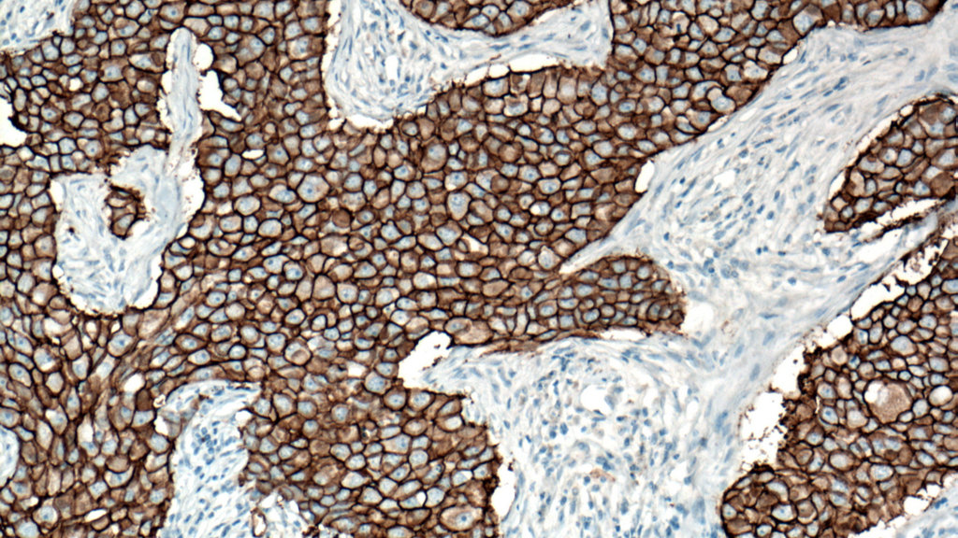
Her2+ Early Breast Cancer
What is Her2
Her2 treatments

Slide 51
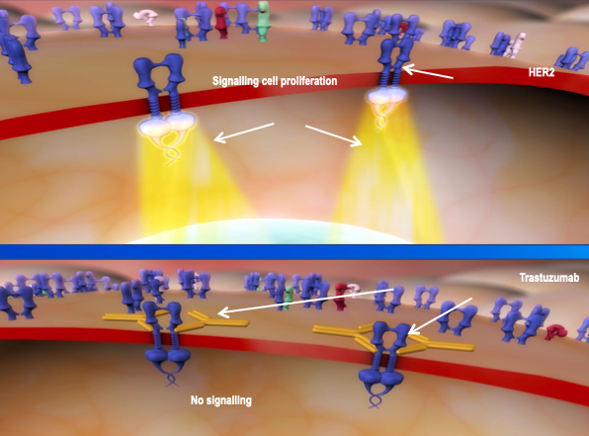
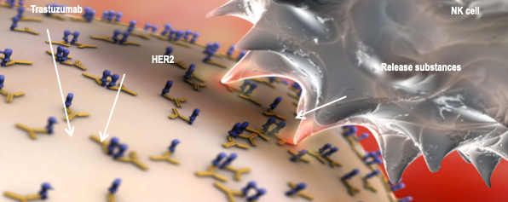
Trastuzumab (Herceptin™)
Monoclonal antibody targeting Her2
Biggest advance in breast cancer over last 30 years
Works with chemotherapy
Notes:
PAGE INTÉRIEURE ÉBAUCHE (DOCUMENT NON FINALISÉ) À lire avant d’utiliser le gabarit
NOTE : Les éléments du gabarit suivants ne peuvent être modifiés : • Entête organisationnelle grenat (Université d’Ottawa | University of Ottawa) • Pied de page organisationnel comprenant la bande grise et grenat ainsi que le logo, à l’exception de l’adresse Web qui peut être modifiée en suivant les étapes suivantes : dans le document PowerPoint, cliquez sur l’onglet View, puis sélectionnez Slide Master. Sur le menu d’affichage (à gauche), sélectionnez la troisième diapositive et inscrivez la nouvelle adresse sur celle-ci.
INSIDE PAGE
DRAFT ONLY (FILE NOT FINAL) Read before using template
NOTE: The following elements of the template should remain untouched and cannot be modified:
• Corporate (Université d'Ottawa | University of Ottawa) garnet header
• Corporate uOttawa footer including the grey/garnet stripe and logo, with the exception of the URL which can be customized to a specific URL by following these simple steps: On the PowerPoint View tab, in the Master Views group, select Slide Master. Select the third slide on the left side panel, and type in the desired URL on the slide.

Slide 52
Adjuvant Trastuzumab
Overall plan:
Chemo backbone + Biosimilar trastuzumab
FEC - TH (6 chemos up front)
dd AC-TH — (8 chemos total)
trastuzumab not given with anthracyclines
TCH (given with 6 chemos)
Trastuzumab goes on rest of one year total (18 cycles)
Side effects
Well tolerated
Infusion reactions
Weakening of heart muscle (temporary)
Notes:
PAGE INTÉRIEURE ÉBAUCHE (DOCUMENT NON FINALISÉ) À lire avant d’utiliser le gabarit
NOTE : Les éléments du gabarit suivants ne peuvent être modifiés : • Entête organisationnelle grenat (Université d’Ottawa | University of Ottawa) • Pied de page organisationnel comprenant la bande grise et grenat ainsi que le logo, à l’exception de l’adresse Web qui peut être modifiée en suivant les étapes suivantes : dans le document PowerPoint, cliquez sur l’onglet View, puis sélectionnez Slide Master. Sur le menu d’affichage (à gauche), sélectionnez la troisième diapositive et inscrivez la nouvelle adresse sur celle-ci.
INSIDE PAGE
DRAFT ONLY (FILE NOT FINAL) Read before using template
NOTE: The following elements of the template should remain untouched and cannot be modified:
• Corporate (Université d'Ottawa | University of Ottawa) garnet header
• Corporate uOttawa footer including the grey/garnet stripe and logo, with the exception of the URL which can be customized to a specific URL by following these simple steps: On the PowerPoint View tab, in the Master Views group, select Slide Master. Select the third slide on the left side panel, and type in the desired URL on the slide.

Slide 53
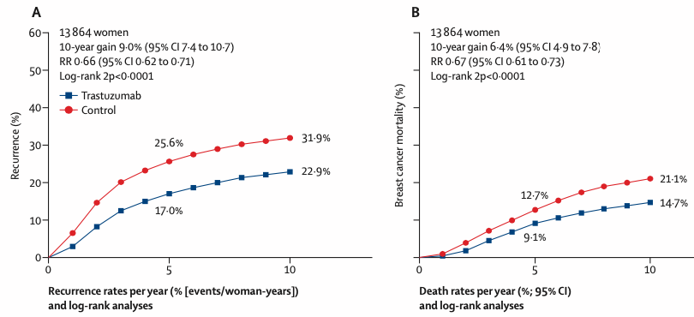
Adjuvant Trastuzumab
Recurrence
Death
Notes:
PAGE INTÉRIEURE ÉBAUCHE (DOCUMENT NON FINALISÉ) À lire avant d’utiliser le gabarit
NOTE : Les éléments du gabarit suivants ne peuvent être modifiés : • Entête organisationnelle grenat (Université d’Ottawa | University of Ottawa) • Pied de page organisationnel comprenant la bande grise et grenat ainsi que le logo, à l’exception de l’adresse Web qui peut être modifiée en suivant les étapes suivantes : dans le document PowerPoint, cliquez sur l’onglet View, puis sélectionnez Slide Master. Sur le menu d’affichage (à gauche), sélectionnez la troisième diapositive et inscrivez la nouvelle adresse sur celle-ci.
INSIDE PAGE
DRAFT ONLY (FILE NOT FINAL) Read before using template
NOTE: The following elements of the template should remain untouched and cannot be modified:
• Corporate (Université d'Ottawa | University of Ottawa) garnet header
• Corporate uOttawa footer including the grey/garnet stripe and logo, with the exception of the URL which can be customized to a specific URL by following these simple steps: On the PowerPoint View tab, in the Master Views group, select Slide Master. Select the third slide on the left side panel, and type in the desired URL on the slide.

Slide 54
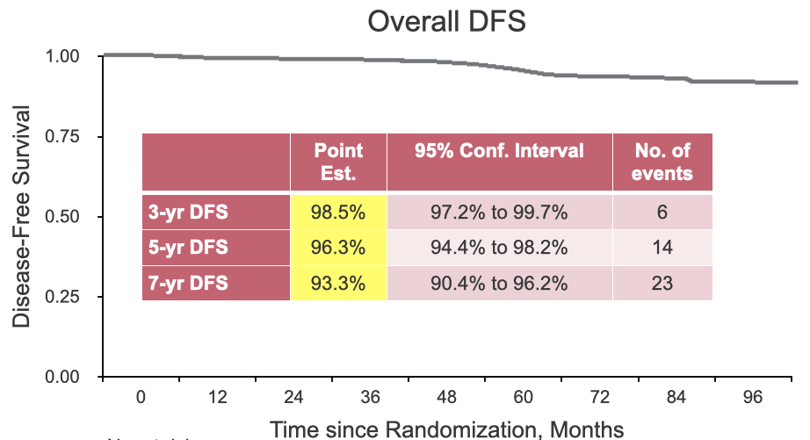
Recent Advances: Less Treatment
Notes:
PAGE INTÉRIEURE ÉBAUCHE (DOCUMENT NON FINALISÉ) À lire avant d’utiliser le gabarit
NOTE : Les éléments du gabarit suivants ne peuvent être modifiés : • Entête organisationnelle grenat (Université d’Ottawa | University of Ottawa) • Pied de page organisationnel comprenant la bande grise et grenat ainsi que le logo, à l’exception de l’adresse Web qui peut être modifiée en suivant les étapes suivantes : dans le document PowerPoint, cliquez sur l’onglet View, puis sélectionnez Slide Master. Sur le menu d’affichage (à gauche), sélectionnez la troisième diapositive et inscrivez la nouvelle adresse sur celle-ci.
INSIDE PAGE
DRAFT ONLY (FILE NOT FINAL) Read before using template
NOTE: The following elements of the template should remain untouched and cannot be modified:
• Corporate (Université d'Ottawa | University of Ottawa) garnet header
• Corporate uOttawa footer including the grey/garnet stripe and logo, with the exception of the URL which can be customized to a specific URL by following these simple steps: On the PowerPoint View tab, in the Master Views group, select Slide Master. Select the third slide on the left side panel, and type in the desired URL on the slide.

Slide 55
Less Treatment
For low or modest risk patients, 6 months total may be enough
Notes:
PAGE INTÉRIEURE ÉBAUCHE (DOCUMENT NON FINALISÉ) À lire avant d’utiliser le gabarit
NOTE : Les éléments du gabarit suivants ne peuvent être modifiés : • Entête organisationnelle grenat (Université d’Ottawa | University of Ottawa) • Pied de page organisationnel comprenant la bande grise et grenat ainsi que le logo, à l’exception de l’adresse Web qui peut être modifiée en suivant les étapes suivantes : dans le document PowerPoint, cliquez sur l’onglet View, puis sélectionnez Slide Master. Sur le menu d’affichage (à gauche), sélectionnez la troisième diapositive et inscrivez la nouvelle adresse sur celle-ci.
INSIDE PAGE
DRAFT ONLY (FILE NOT FINAL) Read before using template
NOTE: The following elements of the template should remain untouched and cannot be modified:
• Corporate (Université d'Ottawa | University of Ottawa) garnet header
• Corporate uOttawa footer including the grey/garnet stripe and logo, with the exception of the URL which can be customized to a specific URL by following these simple steps: On the PowerPoint View tab, in the Master Views group, select Slide Master. Select the third slide on the left side panel, and type in the desired URL on the slide.

Slide 56
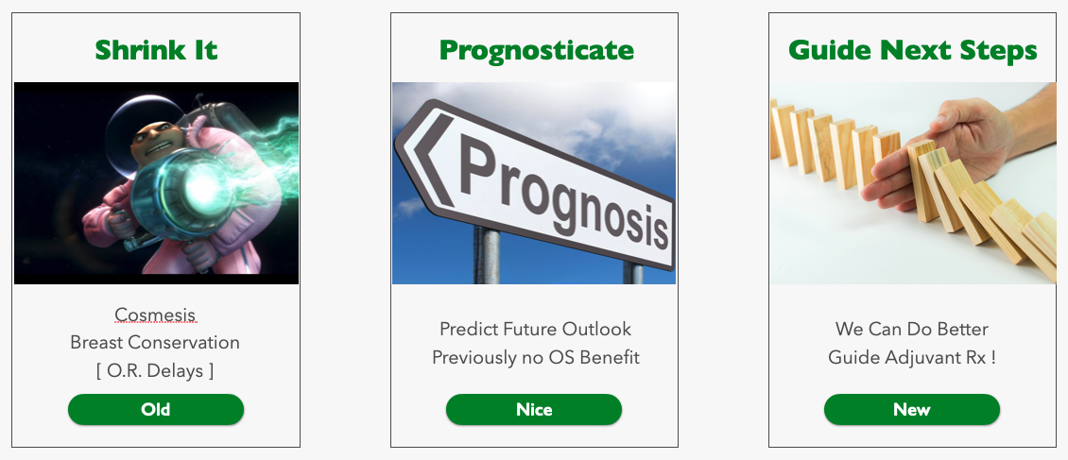
Why Neoadjuvant?
Prognosticate
Guide Next Steps
Cosmesis
Breast Conservation
[ O.R. Delays ]
Predict Future Outlook
Previously no OS Benefit
We Can Do Better
Guide Adjuvant Rx !
Old
Nice
New

Slide 57
Neoadjuvant Trastuzumab (Preop)
Notes:
PAGE INTÉRIEURE ÉBAUCHE (DOCUMENT NON FINALISÉ) À lire avant d’utiliser le gabarit
NOTE : Les éléments du gabarit suivants ne peuvent être modifiés : • Entête organisationnelle grenat (Université d’Ottawa | University of Ottawa) • Pied de page organisationnel comprenant la bande grise et grenat ainsi que le logo, à l’exception de l’adresse Web qui peut être modifiée en suivant les étapes suivantes : dans le document PowerPoint, cliquez sur l’onglet View, puis sélectionnez Slide Master. Sur le menu d’affichage (à gauche), sélectionnez la troisième diapositive et inscrivez la nouvelle adresse sur celle-ci.
INSIDE PAGE
DRAFT ONLY (FILE NOT FINAL) Read before using template
NOTE: The following elements of the template should remain untouched and cannot be modified:
• Corporate (Université d'Ottawa | University of Ottawa) garnet header
• Corporate uOttawa footer including the grey/garnet stripe and logo, with the exception of the URL which can be customized to a specific URL by following these simple steps: On the PowerPoint View tab, in the Master Views group, select Slide Master. Select the third slide on the left side panel, and type in the desired URL on the slide.

Slide 58
Neoadjuvant Trastuzumab (Preop)
Standard of Care:
Stage II (or worse) Her2+ cancers
≧ 2 cm (at least T2) or
lymph nodes involved (N1, N2, N3)
Notes:
PAGE INTÉRIEURE ÉBAUCHE (DOCUMENT NON FINALISÉ) À lire avant d’utiliser le gabarit
NOTE : Les éléments du gabarit suivants ne peuvent être modifiés : • Entête organisationnelle grenat (Université d’Ottawa | University of Ottawa) • Pied de page organisationnel comprenant la bande grise et grenat ainsi que le logo, à l’exception de l’adresse Web qui peut être modifiée en suivant les étapes suivantes : dans le document PowerPoint, cliquez sur l’onglet View, puis sélectionnez Slide Master. Sur le menu d’affichage (à gauche), sélectionnez la troisième diapositive et inscrivez la nouvelle adresse sur celle-ci.
INSIDE PAGE
DRAFT ONLY (FILE NOT FINAL) Read before using template
NOTE: The following elements of the template should remain untouched and cannot be modified:
• Corporate (Université d'Ottawa | University of Ottawa) garnet header
• Corporate uOttawa footer including the grey/garnet stripe and logo, with the exception of the URL which can be customized to a specific URL by following these simple steps: On the PowerPoint View tab, in the Master Views group, select Slide Master. Select the third slide on the left side panel, and type in the desired URL on the slide.

Slide 59
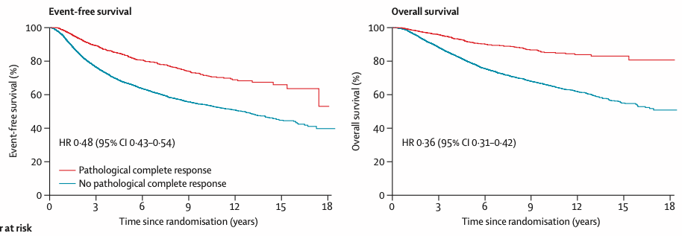
Complete Responses
Notes:
PAGE INTÉRIEURE ÉBAUCHE (DOCUMENT NON FINALISÉ) À lire avant d’utiliser le gabarit
NOTE : Les éléments du gabarit suivants ne peuvent être modifiés : • Entête organisationnelle grenat (Université d’Ottawa | University of Ottawa) • Pied de page organisationnel comprenant la bande grise et grenat ainsi que le logo, à l’exception de l’adresse Web qui peut être modifiée en suivant les étapes suivantes : dans le document PowerPoint, cliquez sur l’onglet View, puis sélectionnez Slide Master. Sur le menu d’affichage (à gauche), sélectionnez la troisième diapositive et inscrivez la nouvelle adresse sur celle-ci.
INSIDE PAGE
DRAFT ONLY (FILE NOT FINAL) Read before using template
NOTE: The following elements of the template should remain untouched and cannot be modified:
• Corporate (Université d'Ottawa | University of Ottawa) garnet header
• Corporate uOttawa footer including the grey/garnet stripe and logo, with the exception of the URL which can be customized to a specific URL by following these simple steps: On the PowerPoint View tab, in the Master Views group, select Slide Master. Select the third slide on the left side panel, and type in the desired URL on the slide.

Slide 60
Pertuzumab
Binds to Her2 from “another side”
Effect synergistic
Notes:
PAGE INTÉRIEURE ÉBAUCHE (DOCUMENT NON FINALISÉ) À lire avant d’utiliser le gabarit
NOTE : Les éléments du gabarit suivants ne peuvent être modifiés : • Entête organisationnelle grenat (Université d’Ottawa | University of Ottawa) • Pied de page organisationnel comprenant la bande grise et grenat ainsi que le logo, à l’exception de l’adresse Web qui peut être modifiée en suivant les étapes suivantes : dans le document PowerPoint, cliquez sur l’onglet View, puis sélectionnez Slide Master. Sur le menu d’affichage (à gauche), sélectionnez la troisième diapositive et inscrivez la nouvelle adresse sur celle-ci.
INSIDE PAGE
DRAFT ONLY (FILE NOT FINAL) Read before using template
NOTE: The following elements of the template should remain untouched and cannot be modified:
• Corporate (Université d'Ottawa | University of Ottawa) garnet header
• Corporate uOttawa footer including the grey/garnet stripe and logo, with the exception of the URL which can be customized to a specific URL by following these simple steps: On the PowerPoint View tab, in the Master Views group, select Slide Master. Select the third slide on the left side panel, and type in the desired URL on the slide.

Slide 61
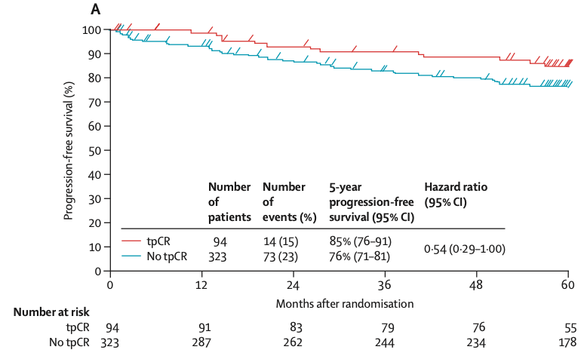
neoSphere
Notes:
PAGE INTÉRIEURE ÉBAUCHE (DOCUMENT NON FINALISÉ) À lire avant d’utiliser le gabarit
NOTE : Les éléments du gabarit suivants ne peuvent être modifiés : • Entête organisationnelle grenat (Université d’Ottawa | University of Ottawa) • Pied de page organisationnel comprenant la bande grise et grenat ainsi que le logo, à l’exception de l’adresse Web qui peut être modifiée en suivant les étapes suivantes : dans le document PowerPoint, cliquez sur l’onglet View, puis sélectionnez Slide Master. Sur le menu d’affichage (à gauche), sélectionnez la troisième diapositive et inscrivez la nouvelle adresse sur celle-ci.
INSIDE PAGE
DRAFT ONLY (FILE NOT FINAL) Read before using template
NOTE: The following elements of the template should remain untouched and cannot be modified:
• Corporate (Université d'Ottawa | University of Ottawa) garnet header
• Corporate uOttawa footer including the grey/garnet stripe and logo, with the exception of the URL which can be customized to a specific URL by following these simple steps: On the PowerPoint View tab, in the Master Views group, select Slide Master. Select the third slide on the left side panel, and type in the desired URL on the slide.

Slide 62
Pertuzumab
Not funded outside of Quebec (and Europe, US, Japan)
Complex discussion
Most docs would like to add to preop chemo
better chance of complete response (15% higher)
better chance of lumpectomy vs mastectomy
few side effects (diarrhea for some)
less likely to need more intensive preventive treatment postop
Notes:
PAGE INTÉRIEURE ÉBAUCHE (DOCUMENT NON FINALISÉ) À lire avant d’utiliser le gabarit
NOTE : Les éléments du gabarit suivants ne peuvent être modifiés : • Entête organisationnelle grenat (Université d’Ottawa | University of Ottawa) • Pied de page organisationnel comprenant la bande grise et grenat ainsi que le logo, à l’exception de l’adresse Web qui peut être modifiée en suivant les étapes suivantes : dans le document PowerPoint, cliquez sur l’onglet View, puis sélectionnez Slide Master. Sur le menu d’affichage (à gauche), sélectionnez la troisième diapositive et inscrivez la nouvelle adresse sur celle-ci.
INSIDE PAGE
DRAFT ONLY (FILE NOT FINAL) Read before using template
NOTE: The following elements of the template should remain untouched and cannot be modified:
• Corporate (Université d'Ottawa | University of Ottawa) garnet header
• Corporate uOttawa footer including the grey/garnet stripe and logo, with the exception of the URL which can be customized to a specific URL by following these simple steps: On the PowerPoint View tab, in the Master Views group, select Slide Master. Select the third slide on the left side panel, and type in the desired URL on the slide.

Slide 63
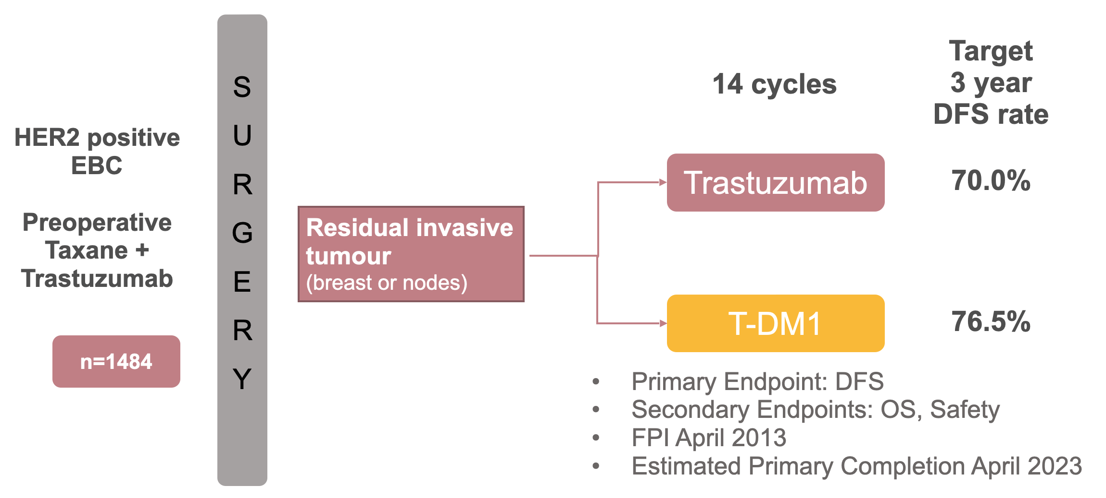
KATHERINE: Stronger Postop Rx
Leftover cancer at surgery = stubborn element of disease
higher risk of future relapse (usually incurable)
Notes:
PAGE INTÉRIEURE ÉBAUCHE (DOCUMENT NON FINALISÉ) À lire avant d’utiliser le gabarit
NOTE : Les éléments du gabarit suivants ne peuvent être modifiés : • Entête organisationnelle grenat (Université d’Ottawa | University of Ottawa) • Pied de page organisationnel comprenant la bande grise et grenat ainsi que le logo, à l’exception de l’adresse Web qui peut être modifiée en suivant les étapes suivantes : dans le document PowerPoint, cliquez sur l’onglet View, puis sélectionnez Slide Master. Sur le menu d’affichage (à gauche), sélectionnez la troisième diapositive et inscrivez la nouvelle adresse sur celle-ci.
INSIDE PAGE
DRAFT ONLY (FILE NOT FINAL) Read before using template
NOTE: The following elements of the template should remain untouched and cannot be modified:
• Corporate (Université d'Ottawa | University of Ottawa) garnet header
• Corporate uOttawa footer including the grey/garnet stripe and logo, with the exception of the URL which can be customized to a specific URL by following these simple steps: On the PowerPoint View tab, in the Master Views group, select Slide Master. Select the third slide on the left side panel, and type in the desired URL on the slide.

Slide 64
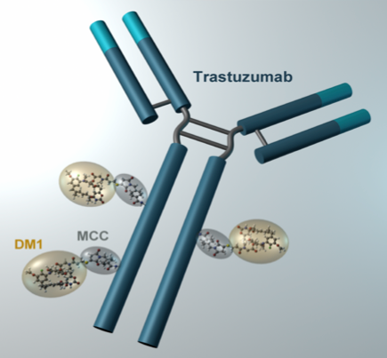
Trastuzumab-Emtansine (T-DM1)
Target expression: HER2
Monoclonal antibody: Trastuzumab
Cytotoxic agent: DM1
Highly potent cytotoxic agent
Linker: MCC
Systemically stable
T-DM1
average drug:antibody ratio ≅3.5:1
Notes:
PAGE INTÉRIEURE ÉBAUCHE (DOCUMENT NON FINALISÉ) À lire avant d’utiliser le gabarit
NOTE : Les éléments du gabarit suivants ne peuvent être modifiés : • Entête organisationnelle grenat (Université d’Ottawa | University of Ottawa) • Pied de page organisationnel comprenant la bande grise et grenat ainsi que le logo, à l’exception de l’adresse Web qui peut être modifiée en suivant les étapes suivantes : dans le document PowerPoint, cliquez sur l’onglet View, puis sélectionnez Slide Master. Sur le menu d’affichage (à gauche), sélectionnez la troisième diapositive et inscrivez la nouvelle adresse sur celle-ci.
INSIDE PAGE
DRAFT ONLY (FILE NOT FINAL) Read before using template
NOTE: The following elements of the template should remain untouched and cannot be modified:
• Corporate (Université d'Ottawa | University of Ottawa) garnet header
• Corporate uOttawa footer including the grey/garnet stripe and logo, with the exception of the URL which can be customized to a specific URL by following these simple steps: On the PowerPoint View tab, in the Master Views group, select Slide Master. Select the third slide on the left side panel, and type in the desired URL on the slide.

Slide 65
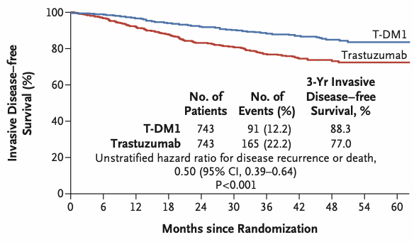
KATHERINE: Stronger Postop Rx
Notes:
PAGE INTÉRIEURE ÉBAUCHE (DOCUMENT NON FINALISÉ) À lire avant d’utiliser le gabarit
NOTE : Les éléments du gabarit suivants ne peuvent être modifiés : • Entête organisationnelle grenat (Université d’Ottawa | University of Ottawa) • Pied de page organisationnel comprenant la bande grise et grenat ainsi que le logo, à l’exception de l’adresse Web qui peut être modifiée en suivant les étapes suivantes : dans le document PowerPoint, cliquez sur l’onglet View, puis sélectionnez Slide Master. Sur le menu d’affichage (à gauche), sélectionnez la troisième diapositive et inscrivez la nouvelle adresse sur celle-ci.
INSIDE PAGE
DRAFT ONLY (FILE NOT FINAL) Read before using template
NOTE: The following elements of the template should remain untouched and cannot be modified:
• Corporate (Université d'Ottawa | University of Ottawa) garnet header
• Corporate uOttawa footer including the grey/garnet stripe and logo, with the exception of the URL which can be customized to a specific URL by following these simple steps: On the PowerPoint View tab, in the Master Views group, select Slide Master. Select the third slide on the left side panel, and type in the desired URL on the slide.

Slide 66
PND: Trastuzumab-Deruxtecan
T-DxD in Clinical Trials
Notes:
PAGE INTÉRIEURE ÉBAUCHE (DOCUMENT NON FINALISÉ) À lire avant d’utiliser le gabarit
NOTE : Les éléments du gabarit suivants ne peuvent être modifiés : • Entête organisationnelle grenat (Université d’Ottawa | University of Ottawa) • Pied de page organisationnel comprenant la bande grise et grenat ainsi que le logo, à l’exception de l’adresse Web qui peut être modifiée en suivant les étapes suivantes : dans le document PowerPoint, cliquez sur l’onglet View, puis sélectionnez Slide Master. Sur le menu d’affichage (à gauche), sélectionnez la troisième diapositive et inscrivez la nouvelle adresse sur celle-ci.
INSIDE PAGE
DRAFT ONLY (FILE NOT FINAL) Read before using template
NOTE: The following elements of the template should remain untouched and cannot be modified:
• Corporate (Université d'Ottawa | University of Ottawa) garnet header
• Corporate uOttawa footer including the grey/garnet stripe and logo, with the exception of the URL which can be customized to a specific URL by following these simple steps: On the PowerPoint View tab, in the Master Views group, select Slide Master. Select the third slide on the left side panel, and type in the desired URL on the slide.

Slide 67
Neratinib: EXTRA Treatment?
Neratinib: pill (small molecule) that blocks Her2 signalling
6 pills/day for additional one year
side effects: mostly diarrhea
EXTENET trial:
small additional benefit possible in high risk patients
Notes:
PAGE INTÉRIEURE ÉBAUCHE (DOCUMENT NON FINALISÉ) À lire avant d’utiliser le gabarit
NOTE : Les éléments du gabarit suivants ne peuvent être modifiés : • Entête organisationnelle grenat (Université d’Ottawa | University of Ottawa) • Pied de page organisationnel comprenant la bande grise et grenat ainsi que le logo, à l’exception de l’adresse Web qui peut être modifiée en suivant les étapes suivantes : dans le document PowerPoint, cliquez sur l’onglet View, puis sélectionnez Slide Master. Sur le menu d’affichage (à gauche), sélectionnez la troisième diapositive et inscrivez la nouvelle adresse sur celle-ci.
INSIDE PAGE
DRAFT ONLY (FILE NOT FINAL) Read before using template
NOTE: The following elements of the template should remain untouched and cannot be modified:
• Corporate (Université d'Ottawa | University of Ottawa) garnet header
• Corporate uOttawa footer including the grey/garnet stripe and logo, with the exception of the URL which can be customized to a specific URL by following these simple steps: On the PowerPoint View tab, in the Master Views group, select Slide Master. Select the third slide on the left side panel, and type in the desired URL on the slide.

Slide 68
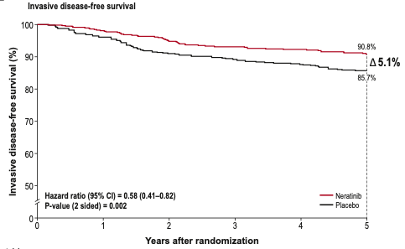
Neratinib: EXTRA Treatment?
Funded “free” for now
Not govt funded
Consider in node+ pts and/or lack of complete response to preop treatment
Benefit in HR+ Her2+ patients
Notes:
PAGE INTÉRIEURE ÉBAUCHE (DOCUMENT NON FINALISÉ) À lire avant d’utiliser le gabarit
NOTE : Les éléments du gabarit suivants ne peuvent être modifiés : • Entête organisationnelle grenat (Université d’Ottawa | University of Ottawa) • Pied de page organisationnel comprenant la bande grise et grenat ainsi que le logo, à l’exception de l’adresse Web qui peut être modifiée en suivant les étapes suivantes : dans le document PowerPoint, cliquez sur l’onglet View, puis sélectionnez Slide Master. Sur le menu d’affichage (à gauche), sélectionnez la troisième diapositive et inscrivez la nouvelle adresse sur celle-ci.
INSIDE PAGE
DRAFT ONLY (FILE NOT FINAL) Read before using template
NOTE: The following elements of the template should remain untouched and cannot be modified:
• Corporate (Université d'Ottawa | University of Ottawa) garnet header
• Corporate uOttawa footer including the grey/garnet stripe and logo, with the exception of the URL which can be customized to a specific URL by following these simple steps: On the PowerPoint View tab, in the Master Views group, select Slide Master. Select the third slide on the left side panel, and type in the desired URL on the slide.

Slide 69
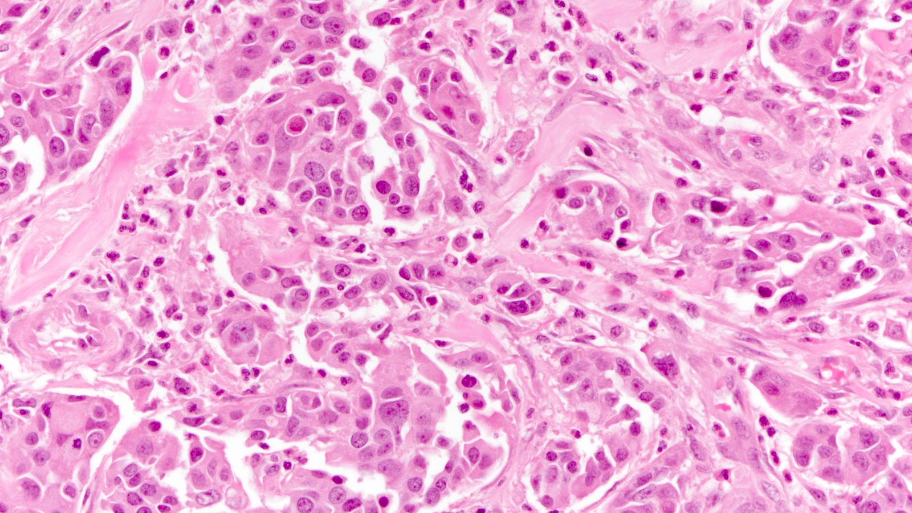
Triple Negative Breast Cancer
Chemotherapy
Immunotherapy
BRCA mutations: Olaparib

Slide 70
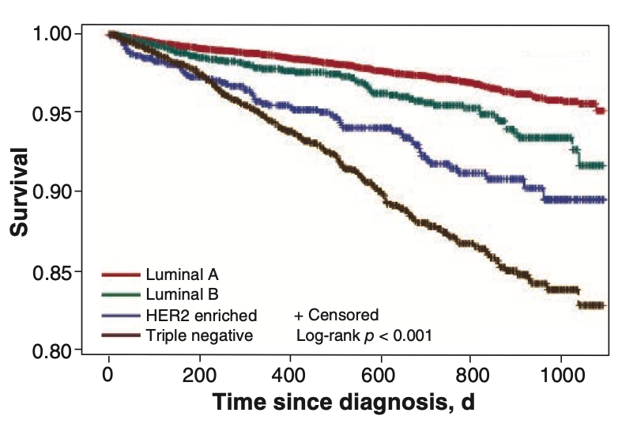
Triple Negative
NEGATIVE definition — not ER/PR/Her2 positive
Worst type
highest risk of relapse
only effective treatments were chemotherapy
Notes:
PAGE INTÉRIEURE ÉBAUCHE (DOCUMENT NON FINALISÉ) À lire avant d’utiliser le gabarit
NOTE : Les éléments du gabarit suivants ne peuvent être modifiés : • Entête organisationnelle grenat (Université d’Ottawa | University of Ottawa) • Pied de page organisationnel comprenant la bande grise et grenat ainsi que le logo, à l’exception de l’adresse Web qui peut être modifiée en suivant les étapes suivantes : dans le document PowerPoint, cliquez sur l’onglet View, puis sélectionnez Slide Master. Sur le menu d’affichage (à gauche), sélectionnez la troisième diapositive et inscrivez la nouvelle adresse sur celle-ci.
INSIDE PAGE
DRAFT ONLY (FILE NOT FINAL) Read before using template
NOTE: The following elements of the template should remain untouched and cannot be modified:
• Corporate (Université d'Ottawa | University of Ottawa) garnet header
• Corporate uOttawa footer including the grey/garnet stripe and logo, with the exception of the URL which can be customized to a specific URL by following these simple steps: On the PowerPoint View tab, in the Master Views group, select Slide Master. Select the third slide on the left side panel, and type in the desired URL on the slide.

Slide 71
TNBC
PAST: Operate, then adjuvant chemotherapy
Chemotherapies:
standard regimens discussed before (dd AC-paclitaxel etc)
“platinum” drugs probably add to effectiveness
neuropathy, nausea
Recent: more preop (neoadjuvant) chemotherapy
New:
immunotherapy
if BRCA mutations, then PARP inhibitors
Notes:
PAGE INTÉRIEURE ÉBAUCHE (DOCUMENT NON FINALISÉ) À lire avant d’utiliser le gabarit
NOTE : Les éléments du gabarit suivants ne peuvent être modifiés : • Entête organisationnelle grenat (Université d’Ottawa | University of Ottawa) • Pied de page organisationnel comprenant la bande grise et grenat ainsi que le logo, à l’exception de l’adresse Web qui peut être modifiée en suivant les étapes suivantes : dans le document PowerPoint, cliquez sur l’onglet View, puis sélectionnez Slide Master. Sur le menu d’affichage (à gauche), sélectionnez la troisième diapositive et inscrivez la nouvelle adresse sur celle-ci.
INSIDE PAGE
DRAFT ONLY (FILE NOT FINAL) Read before using template
NOTE: The following elements of the template should remain untouched and cannot be modified:
• Corporate (Université d'Ottawa | University of Ottawa) garnet header
• Corporate uOttawa footer including the grey/garnet stripe and logo, with the exception of the URL which can be customized to a specific URL by following these simple steps: On the PowerPoint View tab, in the Master Views group, select Slide Master. Select the third slide on the left side panel, and type in the desired URL on the slide.

Slide 72
Why Neoadjuvant?
Shrink it Better
Platinum chemo
Immunotherapy
Complete response =
Better outcomes
Capecitabine extra chemo
PARP Inhibitors
Immunotherapy
Prognosticate
Guide Next Steps
Cosmesis
Breast Conservation
[ O.R. Delays ]
Predict Future Outlook
Previously no OS Benefit
We Can Do Better
Guide Adjuvant Rx !
Old
Nice
New

Slide 73
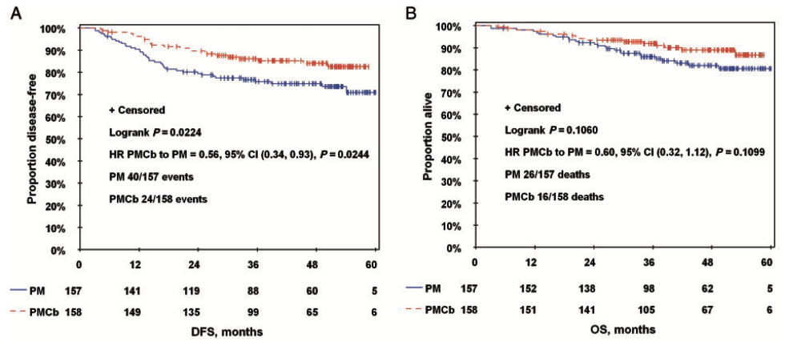
Neoadjuvant Carboplatin
DOXORUBICIN/ PACLITAXEL +/- CARBOPLATIN
DFS
OS

Slide 74
Postop Adjuvant Cx: Create-X
Masuda et al, NEJM 2017

Slide 75
New ADCs: Sacituzumab-govitecan
Trop-2
Overexpressed in cancer cells - poorer prognosis
Signals self renewal, proliferation, invasion, survival
“Target” or “Doorway”?
Notes:
PAGE INTÉRIEURE ÉBAUCHE (DOCUMENT NON FINALISÉ) À lire avant d’utiliser le gabarit
NOTE : Les éléments du gabarit suivants ne peuvent être modifiés : • Entête organisationnelle grenat (Université d’Ottawa | University of Ottawa) • Pied de page organisationnel comprenant la bande grise et grenat ainsi que le logo, à l’exception de l’adresse Web qui peut être modifiée en suivant les étapes suivantes : dans le document PowerPoint, cliquez sur l’onglet View, puis sélectionnez Slide Master. Sur le menu d’affichage (à gauche), sélectionnez la troisième diapositive et inscrivez la nouvelle adresse sur celle-ci.
INSIDE PAGE
DRAFT ONLY (FILE NOT FINAL) Read before using template
NOTE: The following elements of the template should remain untouched and cannot be modified:
• Corporate (Université d'Ottawa | University of Ottawa) garnet header
• Corporate uOttawa footer including the grey/garnet stripe and logo, with the exception of the URL which can be customized to a specific URL by following these simple steps: On the PowerPoint View tab, in the Master Views group, select Slide Master. Select the third slide on the left side panel, and type in the desired URL on the slide.

Slide 76
New Agents: ADCs
Agents
Sacituzumab goviteczn
Datopotamab Deruxtecan
Clinical trials:
Residual disease after preop chemotherapy
Comparing new ADCs with standard postop additional treatments

Slide 77
IMMUNOTHERAPY
Neoadjuvant then adjuvant pembrolizumab
KN 522

Slide 78
Checkpoint Inhibitors
Blockade of immune checkpoint pathway can enhance pre-existing anti-tumour immunity^{1,2}
CTLA-4 inhibition
PD-1/PD-L1 inhibition
Police dog
T cell
CD80/CD86
CD28
Nivolumab
Pembrolizumab
PD-1
T cell
CTLA-4
APC
TCR
MHC
PD-L1
Atezolizumab Durvalumab Avelumab
Police dog
Ipilimumab Tremelimumab
Cop brings sock
Tumour cells
Kreamer KM. J Adv Pract Oncol. 2014;5:418-431.
CCS. Immunotherapy. http://www.cancer.ca/en/cancer-information/diagnosis-and-treatment/chemotherapy-and-other-drug-therapies/immunotherapy/?region=on. Accessed September 22, 2017.
Notes:
An increased understanding of tumour immunology has led to the identification of specific targets for immune-based approaches, which include a group of cell-surface molecules called immune checkpoint proteins¹
Immune checkpoints are receptor:ligand systems on immune cells that, when engaged, lead to down-modulation of the immune responses under normal circumstances to prevent autoimmunity and/or reduce damage to healthy tissue¹
Some cancer cells take advantage of this and can turn on the immune checkpoint pathway to stop immune cells (ie, T cells) from attacking cancer cells²
Blockade of immune checkpoint pathways, by use of monoclonal antibodies for example, has shown efficacy against certain types of cancers, presumably by enhancing pre-existing anti-tumour immunity (ie, the immune cells are turned back on to attack and kill the cancer cells)^{1,2}
Two immune checkpoint pathways that have been utilized in cancer treatment are the cytotoxic T lymphocyte-associated antigen (CTLA-4) and programmed death-1 (PD-1) pathways¹
CTLA-4¹
The T cell needs to receive two different signals to initiate its activation, proliferation and anti-tumour effects
T-cell recognition of a presented tumour antigen
Costimulatory signal to strengthen the activation response
After recognizing the tumour antigen, signalling through the CTLA-4 pathway prevents the costimulatory signal, serving as a natural inhibitor mechanism of the immune response
Anti-CTLA-4 antibodies are designed to block the CTLA-4 signalling, thereby allowing the costimulatory signal for generation of the anti-tumour T-cell responses¹
Ipilimumab and tremelimumab are examples of anti-CTLA-4 antibodies^{3,4}
PD-1/PD-L1^{1,2}
PD-1 is an inhibitory receptor expressed on T cells
PD-L1 (predominantly) and PD-L2 are ligands for PD-1
PD-1:PD-L1 ligand binding leads to inhibition of T-cell proliferation and decreased production of inflammatory cytokines
Some cancer cells express high amounts of PD-L1, which helps protect them from immune attack
Monoclonal antibodies against PD-1 and PD-L1 act to inhibit PD-1:PD-L1 binding and restore anti-tumour immune responses
Nivolumab and pembrolizumab are examples of anti-PD-1 antibodies,^{5,6} while atezolizumab, durvalumab and avelumab are examples of anti-PD-L1 antibodies⁷⁻⁹
Additional information
PD-1/PD-L1 inhibitors may be combined with CTLA-4 inhibitors with good responses^{10,11}
Clinical studies evaluating the efficacy of combining IO therapy with other agents are ongoing^{12,13}
References
Kreamer KM. Immune checkpoint blockade: a new paradigm in treating advanced cancer. Journal of the Advanced Practitioner in Oncology. 2014;5:418-431.
Canadian Cancer Society. Immunotherapy. http://www.cancer.ca/en/cancer-information/diagnosis-and-treatment/chemotherapy-and-other-drug-therapies/immunotherapy/?region=on. Accessed September 22, 2017.
(Product Monograph 1) YERVOY® Product Monograph, Bristol-Myers Squibb Canada, December 2017.
Antonia S, et al. Safety and antitumor activity of durvalumab plus tremelimumab in non-small cell lung cancer: a multicentre, phase 1b study. Lancet Oncol. 2016;17(3):299-308.
(Product Monograph 2) OPDIVO® Product Monograph, Bristol-Myers Squibb Canada, March 2018.
(Product Monograph 3) KEYTRUDA® Product Monograph, Merck Canada Inc., March 2018.
(Product Monograph 4) TECENTRIQ™ Product Monograph, Hoffmann-La Roche Ltd., December 2017.
(Product Monograph 5) IMFINZI® Product Monograph, AstraZeneca Canada Inc., November 2017.
(Product Monograph 6) BAVENCIO® Product Monograph, EMD Serono/Pfizer, December 2017.
Wolchok JD, et al. Overall survival with combined nivolumab and ipilimumab in advanced melanoma. N Engl J Med. 2017;377:1345-1356.
Motzer RJ, et al. Nivolumab plus ipilimumab versus sunitinib in advanced renal-cell carcinoma. N Engl J Med. 2018;378:1277-1290.
Niyongere S, et al. Immunotherapy combination strategies (non-chemotherapy) in non-small cell lung cancer. J Thorac Dis. 2018;10(Suppl 3):S433-S450.
Langer CJ et al. Carboplatin and pemetrexed with or without pembrolizumab for advanced, non-squamous non-small-cell lung cancer: a randomised, phase 2 cohort of the open-label KEYNOTE-021 study. Lancet Oncol. 2016;17:1497-1508.

Slide 80
Event Free Survival

Slide 81
FDA Comments SABCS 2021
Most common:
infusion reactions 18%
Hypothyroidism 15%
Hyperthyroidism 5%
Severe skin: 6%
Adrenal insufficiency 3%
4 deaths from IRAE: adrenal crisis, encephalitis, hepatitis, pneumonitis

Slide 82
Questions re Immunotherapy
Duration
Is the full one year needed?
Is it needed for smaller stage 2 lesions?
Side effects:
How to predict?
Microbiome / antibiotics — effects

Slide 83
PARP Inhibition
Adjuvant olaparib for BRCA mutated pts
OlympiA trial

Slide 84
PARP Inhibition
Gourley C et al. J Clin Onc 37:2257 2019

Slide 85
OLYMPIA: Trial schema
Local genetic testing or on-study central screening (Myriad Genetics Inc.)
Germline pathogenic or likely pathogenic BRCA1/2 mutation
HER2–negative (hormone receptor–positive or TNBC)
Stage II-III breast cancer or lack of PathCR to NACT
Neoadjuvant group
TNBC: non-pCR
Hormone receptor–positive: non-pCR and CPS+EG score ≥ 3
Olaparib
300 mg twice daily
for 1 year
Presented at ASCO 2021
Presented at SABCS 2021
Primary endpoint
Invasive disease-free survival (IDFS) by STEEP system¹
Secondary endpoints
Distant disease-free survival¹ (DDFS)
Overall survival¹ (OS)
BRCA1/2 associated cancers
Symptom / Health-related QoL
Safety
≥ 6 cycles
Neoadjuvant
chemotherapy
Surgery
+/- Radiotherapy
Adjuvant group
TNBC: ≥ pT2 or ≥ pN1
Hormone receptor–positive: ≥ 4 positive lymph nodes
1:1
randomisation
N = 1836
≥ 6 cycles
Adjuvant
chemotherapy
Surgery
+/- Radiotherapy
Placebo
twice daily for 1 year
Stratification factors
Hormone receptor–positive vs. TNBC
Neoadjuvant vs. adjuvant
Prior platinum-based chemotherapy (yes vs. no)
Concurrent adjuvant therapy
Endocrine therapy
Bisphosphonates
No 2nd adjuvant chemotherapy
82% were triple negative

Slide 86
analysis of DDFS (ITT) at OS IA2
100
94.4
90.6
88.0
86.5
80
90.3
84.0
81.0
79.1
60
Difference: 3 Yr. DDFS rate
7.0% (95% Cl: 3.5%, 10.6%)
Difference: 4 Yr. DDFS rate
7.4% (95% Cl: 3.6%, 11.3%)
Distant disease-free survival (%)
40
Olaparib (107 events)
20
Placebo (172 events)
Stratified hazard ratio 0.61 (95% CI: 0.48, 0.77)
0
0
6
12
18
24
30
36
42
48
54
No. at risk
Time since randomisation (months)
Olaparib
921
828
784
746
698
609
501
391
302
209
Placebo
915
818
777
728
670
582
471
379
300
193

Slide 87
Adverse events of any grade ≥ 10%
Olaparib
Placebo
Nausea
57%
24%
Fatigue
40%
(2%)
27%
Anaemia
24%
(9%)
4%
Vomiting
23%
8%
Headache
20%
17%
Diarrhoea
18%
14%
Grade 1
Grade 2
Neutropaenia
16%
(5%)
7%
Grade ≥ 3
Leukopaenia
16%
(3%)
6%
Grade ≥ 3*
Decreased appetite
13%
6%
Dysgeusia
12%
4%
Dizziness
11%
7%
Arthralgia
10%
13%
60
40
20
0
20
40
60
*Number presented only where at least 1% in either arm have a grade 3 AE

Slide 88
Issues re TNBC
Adjuvant Rx
If on immunotherapy —
value of capecitabine chemo?
use of olaparib?

Slide 89
SUMMARY
Better Prediction
Adjuvant Rx
Neoadjuvant (preop) Rx
Extra treatments
Extra costs: $$ and side effects
Individualized decision making
Need informed patients

Slide 90
Miscellaneous
Adjuvant Bone Agents
Zoledronic acid and denosumab

Slide 91
Bone Agents
Notes:
PAGE INTÉRIEURE ÉBAUCHE (DOCUMENT NON FINALISÉ) À lire avant d’utiliser le gabarit
NOTE : Les éléments du gabarit suivants ne peuvent être modifiés : • Entête organisationnelle grenat (Université d’Ottawa | University of Ottawa) • Pied de page organisationnel comprenant la bande grise et grenat ainsi que le logo, à l’exception de l’adresse Web qui peut être modifiée en suivant les étapes suivantes : dans le document PowerPoint, cliquez sur l’onglet View, puis sélectionnez Slide Master. Sur le menu d’affichage (à gauche), sélectionnez la troisième diapositive et inscrivez la nouvelle adresse sur celle-ci.
INSIDE PAGE
DRAFT ONLY (FILE NOT FINAL) Read before using template
NOTE: The following elements of the template should remain untouched and cannot be modified:
• Corporate (Université d'Ottawa | University of Ottawa) garnet header
• Corporate uOttawa footer including the grey/garnet stripe and logo, with the exception of the URL which can be customized to a specific URL by following these simple steps: On the PowerPoint View tab, in the Master Views group, select Slide Master. Select the third slide on the left side panel, and type in the desired URL on the slide.

Slide 92
Bone Agents
Original rationale: prevent bone density loss
Osteoporosis more common in breast cancer patients
Chemotherapy and hormonal Rx can worsen (tamoxifen can help >50)
Zoledronic acid: 15 min infusions every 6 mos for 2-3 years
occasional “reactions”: fever, aches, fatigue for few days
need to take vitamin D and calcium supplements
rare effects on kidney function
dental precautions
Postmenopausal patients
Clodronate 800 mg orally 2x/day
Notes:
PAGE INTÉRIEURE ÉBAUCHE (DOCUMENT NON FINALISÉ) À lire avant d’utiliser le gabarit
NOTE : Les éléments du gabarit suivants ne peuvent être modifiés : • Entête organisationnelle grenat (Université d’Ottawa | University of Ottawa) • Pied de page organisationnel comprenant la bande grise et grenat ainsi que le logo, à l’exception de l’adresse Web qui peut être modifiée en suivant les étapes suivantes : dans le document PowerPoint, cliquez sur l’onglet View, puis sélectionnez Slide Master. Sur le menu d’affichage (à gauche), sélectionnez la troisième diapositive et inscrivez la nouvelle adresse sur celle-ci.
INSIDE PAGE
DRAFT ONLY (FILE NOT FINAL) Read before using template
NOTE: The following elements of the template should remain untouched and cannot be modified:
• Corporate (Université d'Ottawa | University of Ottawa) garnet header
• Corporate uOttawa footer including the grey/garnet stripe and logo, with the exception of the URL which can be customized to a specific URL by following these simple steps: On the PowerPoint View tab, in the Master Views group, select Slide Master. Select the third slide on the left side panel, and type in the desired URL on the slide.

Slide 93
Metastases
Breast CA
Death
Notes:
PAGE INTÉRIEURE ÉBAUCHE (DOCUMENT NON FINALISÉ) À lire avant d’utiliser le gabarit
NOTE : Les éléments du gabarit suivants ne peuvent être modifiés : • Entête organisationnelle grenat (Université d’Ottawa | University of Ottawa) • Pied de page organisationnel comprenant la bande grise et grenat ainsi que le logo, à l’exception de l’adresse Web qui peut être modifiée en suivant les étapes suivantes : dans le document PowerPoint, cliquez sur l’onglet View, puis sélectionnez Slide Master. Sur le menu d’affichage (à gauche), sélectionnez la troisième diapositive et inscrivez la nouvelle adresse sur celle-ci.
INSIDE PAGE
DRAFT ONLY (FILE NOT FINAL) Read before using template
NOTE: The following elements of the template should remain untouched and cannot be modified:
• Corporate (Université d'Ottawa | University of Ottawa) garnet header
• Corporate uOttawa footer including the grey/garnet stripe and logo, with the exception of the URL which can be customized to a specific URL by following these simple steps: On the PowerPoint View tab, in the Master Views group, select Slide Master. Select the third slide on the left side panel, and type in the desired URL on the slide.

Slide 94
Denosumab
Notes:
PAGE INTÉRIEURE ÉBAUCHE (DOCUMENT NON FINALISÉ) À lire avant d’utiliser le gabarit
NOTE : Les éléments du gabarit suivants ne peuvent être modifiés : • Entête organisationnelle grenat (Université d’Ottawa | University of Ottawa) • Pied de page organisationnel comprenant la bande grise et grenat ainsi que le logo, à l’exception de l’adresse Web qui peut être modifiée en suivant les étapes suivantes : dans le document PowerPoint, cliquez sur l’onglet View, puis sélectionnez Slide Master. Sur le menu d’affichage (à gauche), sélectionnez la troisième diapositive et inscrivez la nouvelle adresse sur celle-ci.
INSIDE PAGE
DRAFT ONLY (FILE NOT FINAL) Read before using template
NOTE: The following elements of the template should remain untouched and cannot be modified:
• Corporate (Université d'Ottawa | University of Ottawa) garnet header
• Corporate uOttawa footer including the grey/garnet stripe and logo, with the exception of the URL which can be customized to a specific URL by following these simple steps: On the PowerPoint View tab, in the Master Views group, select Slide Master. Select the third slide on the left side panel, and type in the desired URL on the slide.

Slide 95
Denosumab (Prolia™)
½ Risk of Bone Fractures
Notes:
PAGE INTÉRIEURE ÉBAUCHE (DOCUMENT NON FINALISÉ) À lire avant d’utiliser le gabarit
NOTE : Les éléments du gabarit suivants ne peuvent être modifiés : • Entête organisationnelle grenat (Université d’Ottawa | University of Ottawa) • Pied de page organisationnel comprenant la bande grise et grenat ainsi que le logo, à l’exception de l’adresse Web qui peut être modifiée en suivant les étapes suivantes : dans le document PowerPoint, cliquez sur l’onglet View, puis sélectionnez Slide Master. Sur le menu d’affichage (à gauche), sélectionnez la troisième diapositive et inscrivez la nouvelle adresse sur celle-ci.
INSIDE PAGE
DRAFT ONLY (FILE NOT FINAL) Read before using template
NOTE: The following elements of the template should remain untouched and cannot be modified:
• Corporate (Université d'Ottawa | University of Ottawa) garnet header
• Corporate uOttawa footer including the grey/garnet stripe and logo, with the exception of the URL which can be customized to a specific URL by following these simple steps: On the PowerPoint View tab, in the Master Views group, select Slide Master. Select the third slide on the left side panel, and type in the desired URL on the slide.

Slide 96
Denosumab (Prolia™)
Notes:
PAGE INTÉRIEURE ÉBAUCHE (DOCUMENT NON FINALISÉ) À lire avant d’utiliser le gabarit
NOTE : Les éléments du gabarit suivants ne peuvent être modifiés : • Entête organisationnelle grenat (Université d’Ottawa | University of Ottawa) • Pied de page organisationnel comprenant la bande grise et grenat ainsi que le logo, à l’exception de l’adresse Web qui peut être modifiée en suivant les étapes suivantes : dans le document PowerPoint, cliquez sur l’onglet View, puis sélectionnez Slide Master. Sur le menu d’affichage (à gauche), sélectionnez la troisième diapositive et inscrivez la nouvelle adresse sur celle-ci.
INSIDE PAGE
DRAFT ONLY (FILE NOT FINAL) Read before using template
NOTE: The following elements of the template should remain untouched and cannot be modified:
• Corporate (Université d'Ottawa | University of Ottawa) garnet header
• Corporate uOttawa footer including the grey/garnet stripe and logo, with the exception of the URL which can be customized to a specific URL by following these simple steps: On the PowerPoint View tab, in the Master Views group, select Slide Master. Select the third slide on the left side panel, and type in the desired URL on the slide.

Slide 97
Denosumab
Problems:
Bone density protection temporary
Other larger D-CARE study (higher dose) was negative
Not government funded
Notes:
PAGE INTÉRIEURE ÉBAUCHE (DOCUMENT NON FINALISÉ) À lire avant d’utiliser le gabarit
NOTE : Les éléments du gabarit suivants ne peuvent être modifiés : • Entête organisationnelle grenat (Université d’Ottawa | University of Ottawa) • Pied de page organisationnel comprenant la bande grise et grenat ainsi que le logo, à l’exception de l’adresse Web qui peut être modifiée en suivant les étapes suivantes : dans le document PowerPoint, cliquez sur l’onglet View, puis sélectionnez Slide Master. Sur le menu d’affichage (à gauche), sélectionnez la troisième diapositive et inscrivez la nouvelle adresse sur celle-ci.
INSIDE PAGE
DRAFT ONLY (FILE NOT FINAL) Read before using template
NOTE: The following elements of the template should remain untouched and cannot be modified:
• Corporate (Université d'Ottawa | University of Ottawa) garnet header
• Corporate uOttawa footer including the grey/garnet stripe and logo, with the exception of the URL which can be customized to a specific URL by following these simple steps: On the PowerPoint View tab, in the Master Views group, select Slide Master. Select the third slide on the left side panel, and type in the desired URL on the slide.

Slide 98
Thank You
Sandy Sehdev

